Slide 1
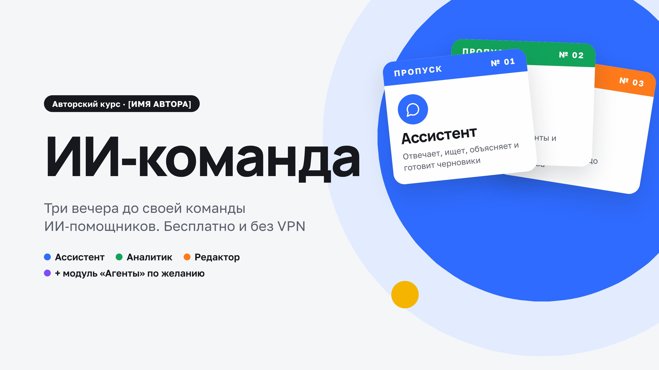
Notes:
ГОВОРИТЕ:
Добрый вечер! Спасибо, что пришли после работы. Я понимаю, что это ваше личное время, и постараюсь, чтобы оно окупилось. Курс называется «ИИ‑команда». Идея простая: за три урока вы соберёте себе команду помощников на основе искусственного интеллекта, и у каждого в ней своя роль. Справа на слайде их пропуска. Сегодня нанимаем первого.

Slide 2
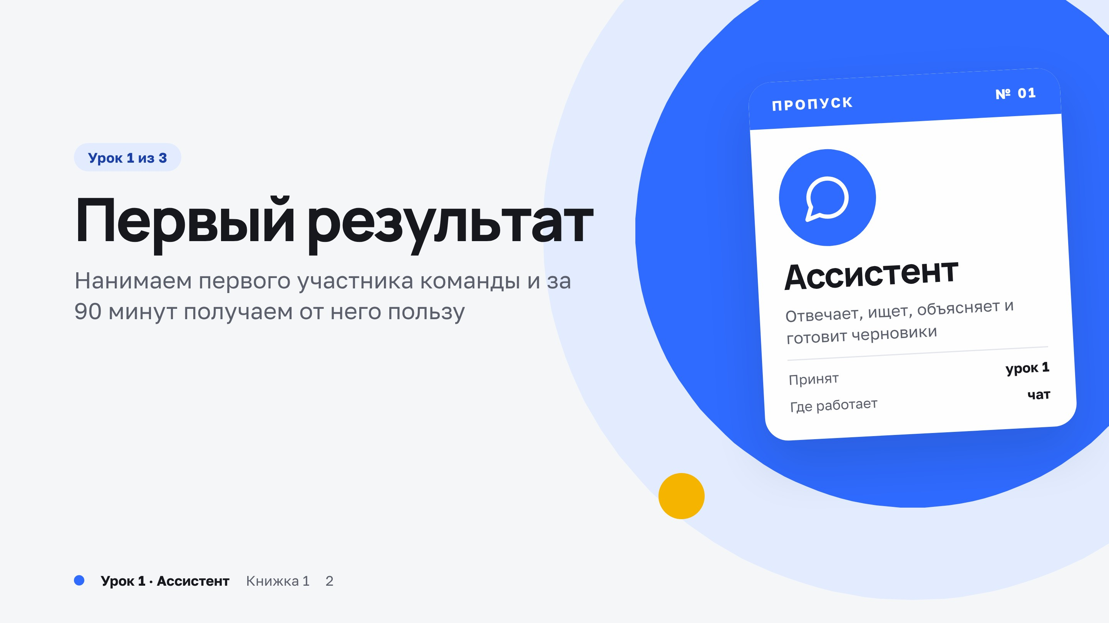
Notes:
ГОВОРИТЕ:
Первого сотрудника зовут Ассистент. Он работает в обычном чате: вы пишете, он отвечает. Звучит просто, но к концу урока у каждого из вас будет конкретный результат, который сэкономит время уже завтра.
Записывать ничего не нужно. После урока вы получите книжку: там весь урок подробно, все промпты с кнопкой «скопировать» и шпаргалка на одну страницу. И запись урока.

Slide 3
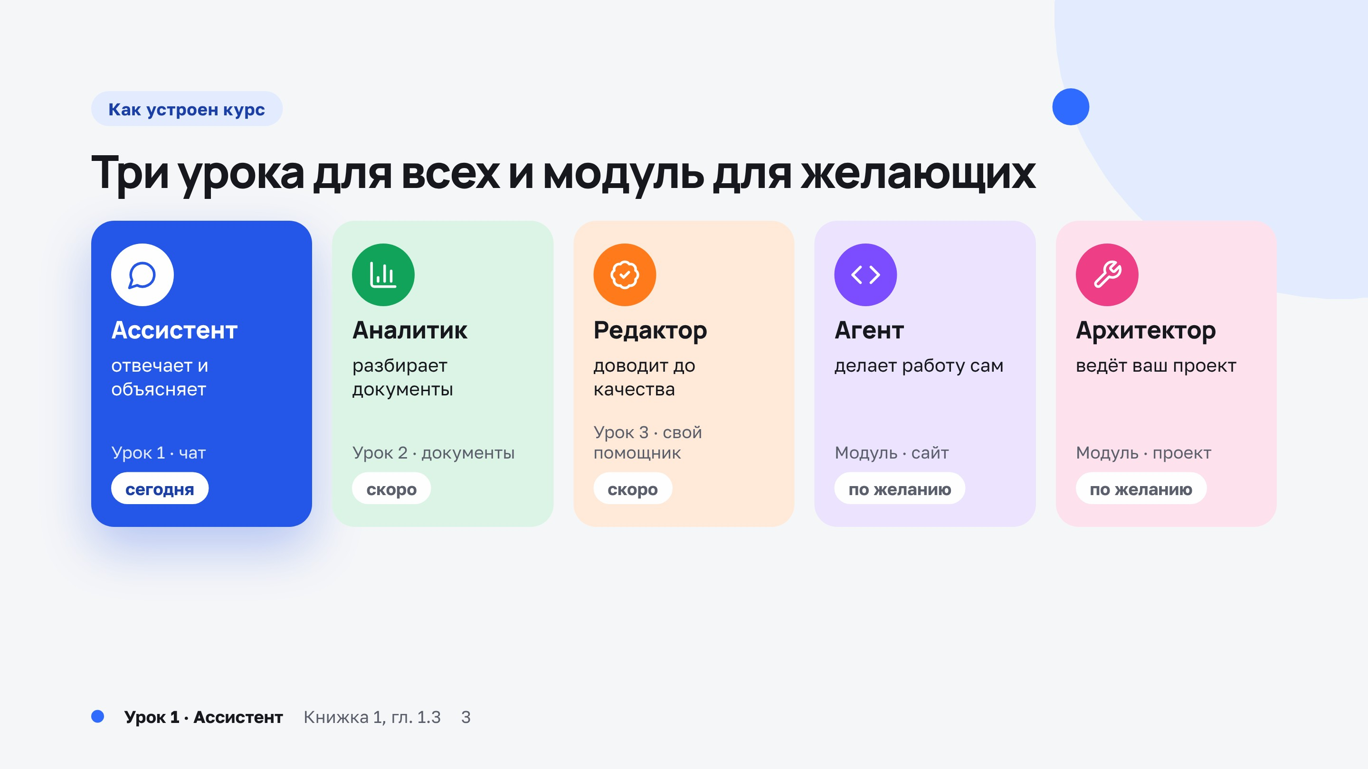
Notes:
ГОВОРИТЕ:
Вот команда. Основной курс — три урока, на каждом приходит новый участник. Сегодня Ассистент, он работает в чате. На втором уроке Аналитик: он разбирает ваши документы, договоры, сметы, таблицы. На третьем Редактор, с ним учимся доводить результат до качества, которое не стыдно отдать руководителю, и собираем своего помощника под свою роль. Для тех, кто захочет дальше, будет модуль «Агенты» из двух уроков: Агент сам выполняет работу, вместе с ним мы соберём сайт, а с Архитектором вы спроектируете и покажете свой проект.

Slide 4
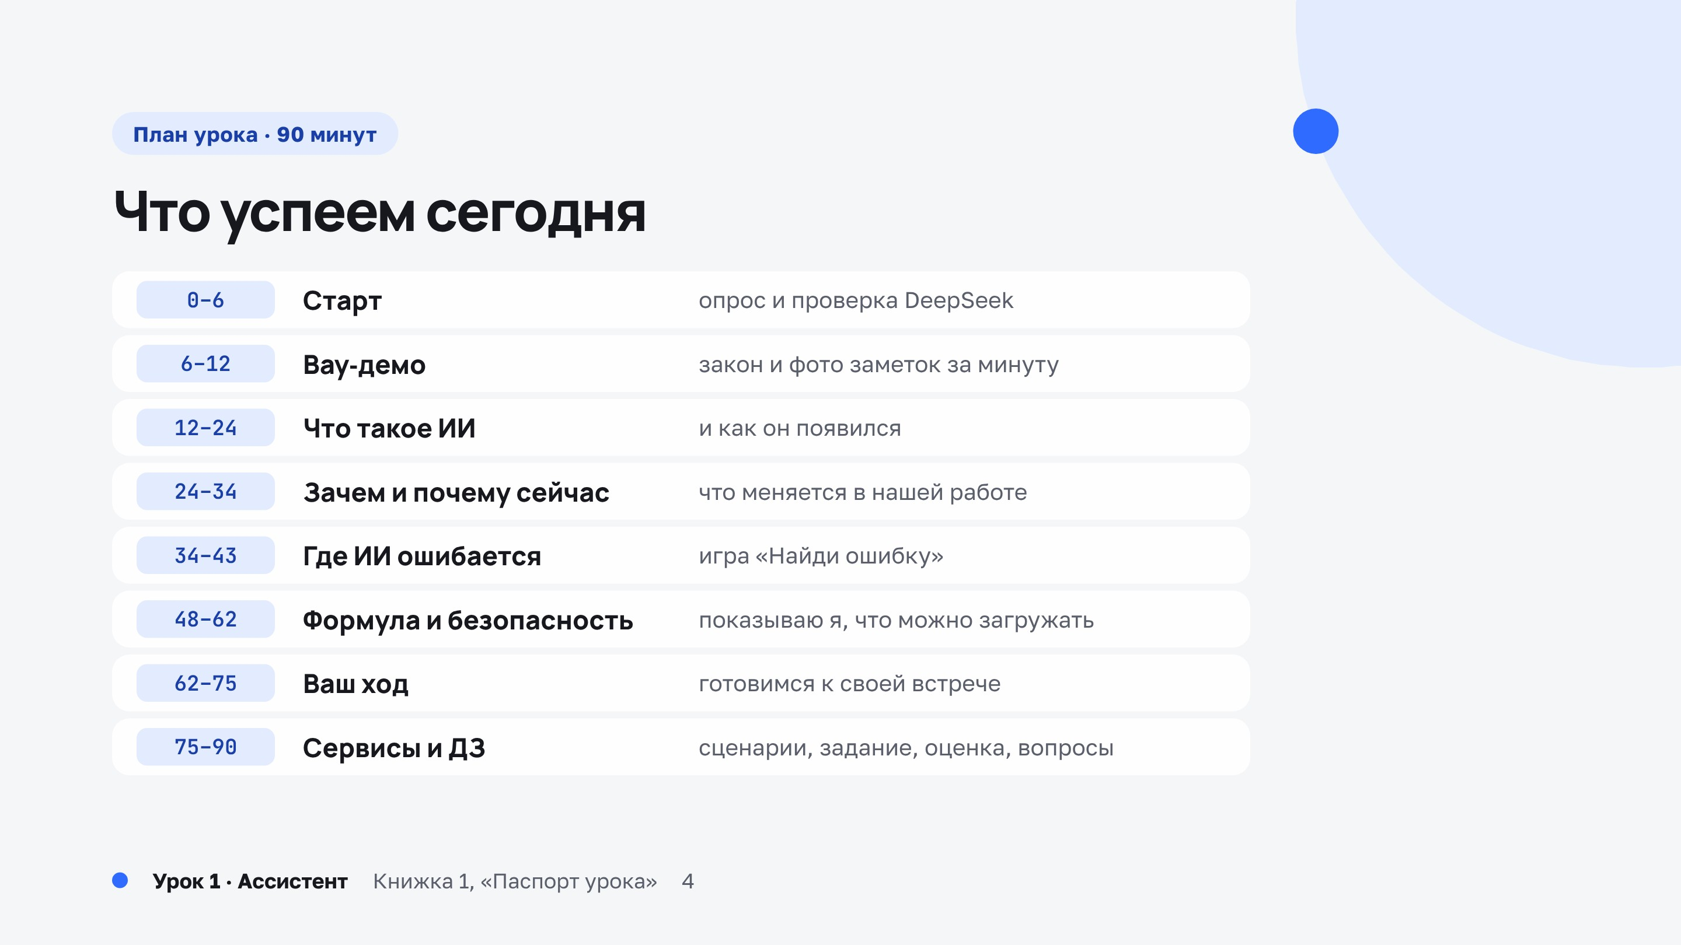
Notes:
ГОВОРИТЕ:
План на сегодня. Сначала короткий опрос и проверим, что у всех открыт DeepSeek. Потом я покажу два примера, ради которых всё это затевается. Дальше разберёмся, что такое ИИ, откуда он взялся, зачем он лично вам и где он ошибается. После перерыва учимся ставить задачу: сначала показываю я, потом пять минут о безопасности, и дальше вы готовитесь с ИИ к своей настоящей встрече. В конце сервисы, домашнее задание, короткая оценка урока и ваши вопросы.
Вопросы пишите в чат в любой момент. Я читаю чат в конце каждого блока.

Slide 5
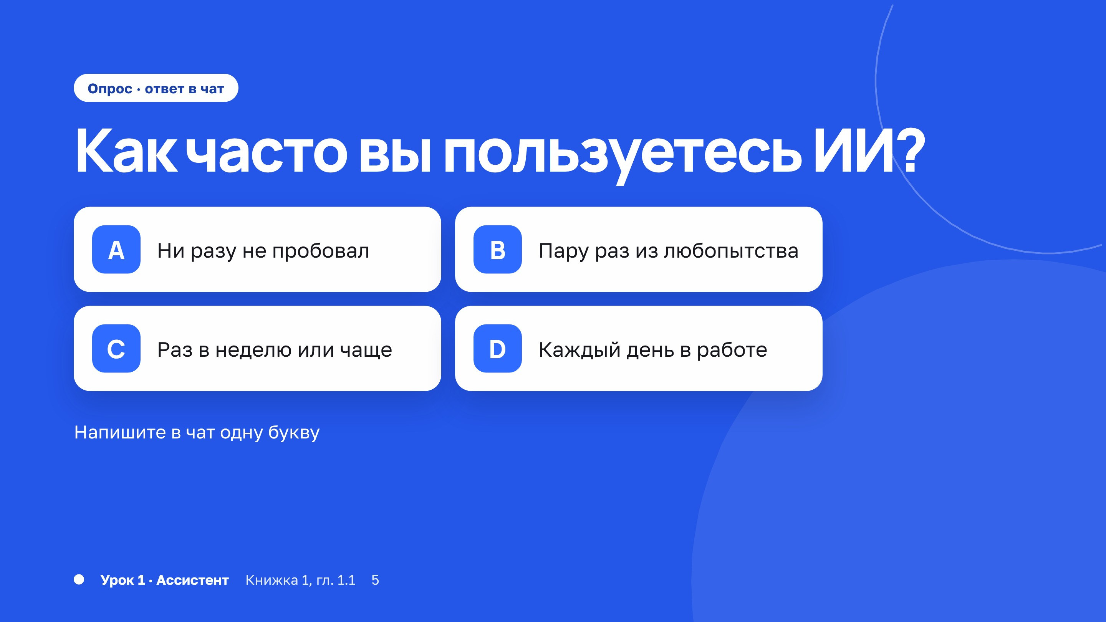
Notes:
ДЕЛАЕТЕ: дайте 30 секунд, затем зачитайте распределение ответов.
ГОВОРИТЕ:
Начнём с короткого опроса, ответ одной буквой в чат. Как часто вы пользуетесь ИИ? A: ни разу не пробовал. B: пару раз из любопытства. C: раз в неделю или чаще. D: каждый день в работе.
(после ответов) Вижу, у нас много [B]. Хорошо: кто уже пользуется, поможет остальным. А тем, кто ни разу не пробовал, курс подойдёт лучше всего. Этот же вопрос я задам на третьем уроке, и сравним.

Slide 6
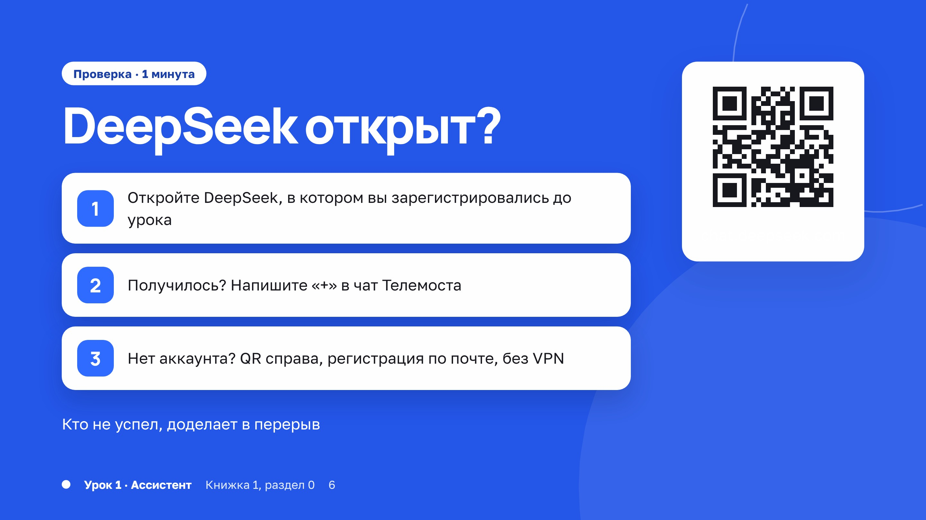
Notes:
ДЕЛАЕТЕ: скиньте в чат ссылку chat.deepseek.com. Считайте плюсы в чате. Слайд с QR‑кодом держите около минуты.
ГОВОРИТЕ:
Перед уроком я просил всех зарегистрироваться в DeepSeek. Откройте его сейчас в соседней вкладке или на телефоне. Получилось? Поставьте плюс в чат.
Если аккаунта нет, ничего страшного: наведите камеру телефона на QR‑код или откройте ссылку из чата. Регистрация по почте, VPN не нужен. Приложение берите только официальное, в магазинах есть подделки с похожими названиями. Кто не успеет, доделает в перерыв.
А теперь смотрите на экран: покажу, ради чего всё это.

Slide 7
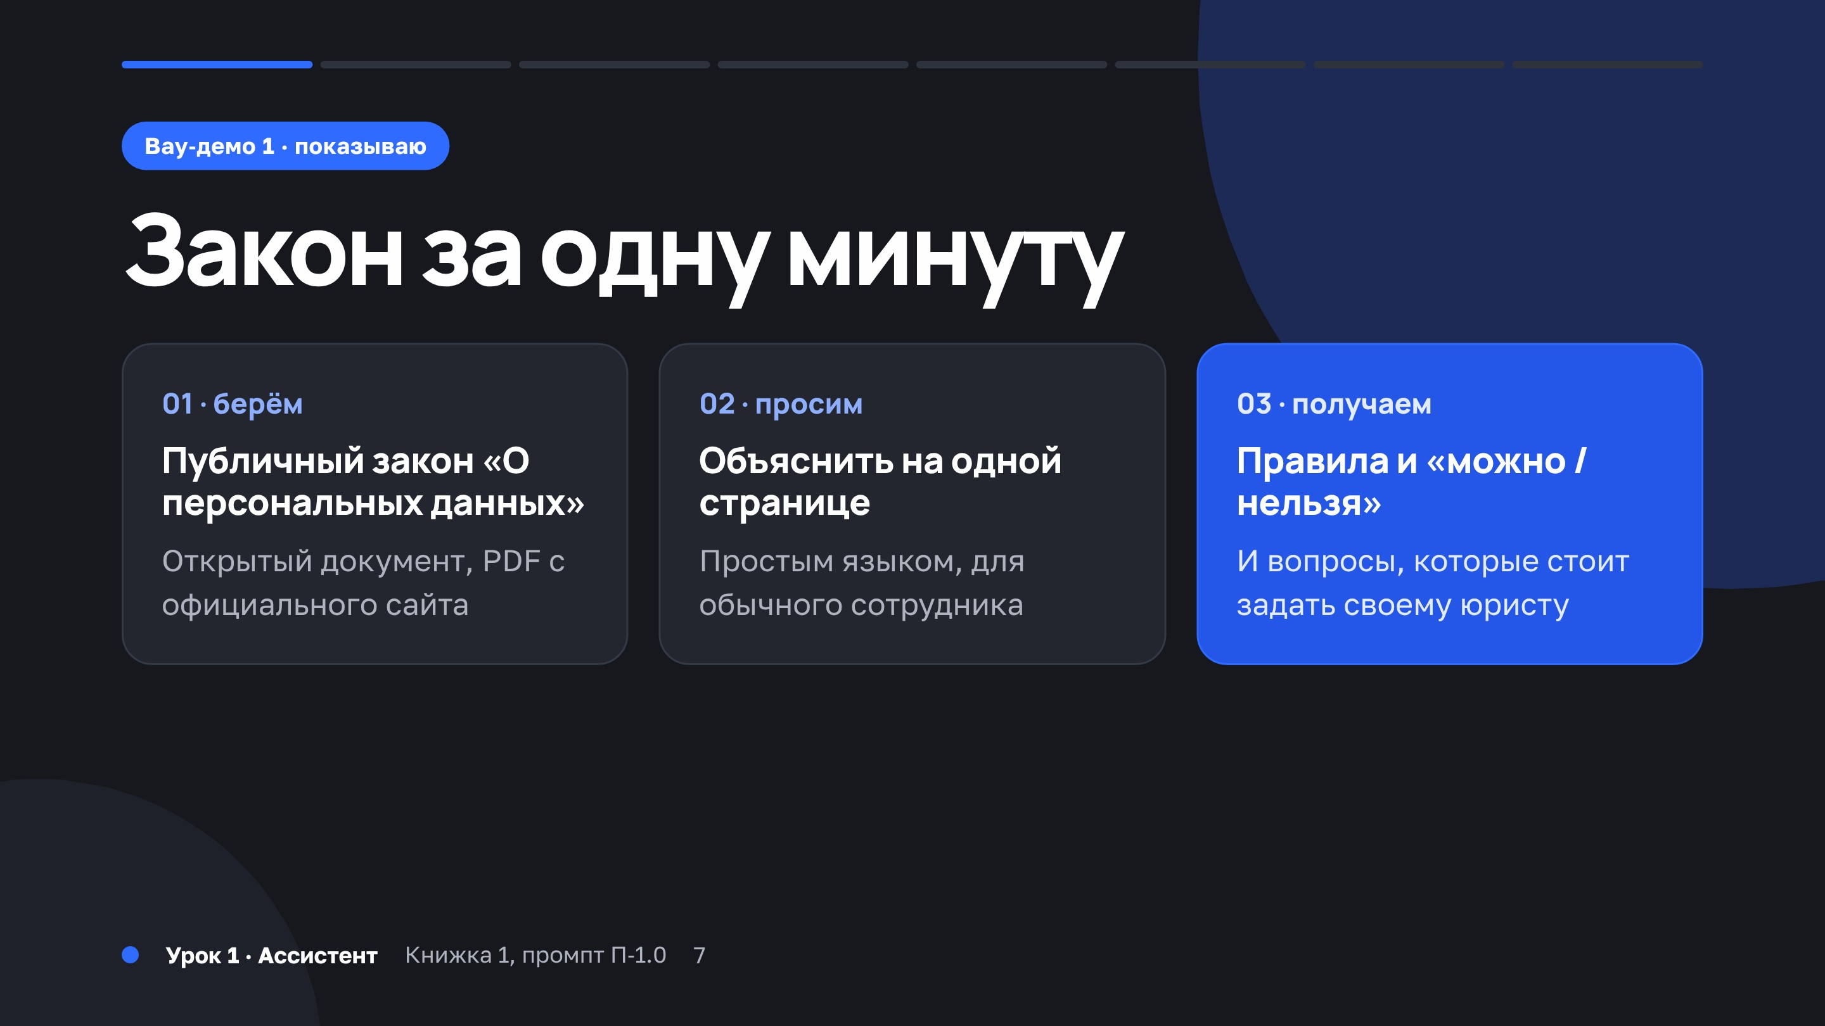
Notes:
ДЕЛАЕТЕ: переключитесь в браузер (Alt+Tab), в DeepSeek нажмите скрепку, прикрепите PDF закона 152‑ФЗ, вставьте промпт П‑1.0 и отправьте. Пока ИИ пишет — молчите, дайте увидеть скорость. Если завис — откройте вкладку с готовым ответом.
Промпт П‑1.0:
«Ты — юрист‑практик. Объясни этот закон простым языком на одной странице для обычного сотрудника: 1) что такое персональные данные — с 3 примерами из офисной работы; 2) 5 главных правил для сотрудника; 3) таблица „можно / нельзя“; 4) три вопроса, которые стоит задать своему юристу. Не выдумывай статьи — если ссылаешься на статью, укажи номер, я проверю.»
ГОВОРИТЕ:
Начну с результата. Вот закон «О персональных данных», десятки страниц юридического текста. Документ публичный, скачать его может кто угодно. Кто из вас читал его целиком? Я раньше тоже не читал.
Прикрепляю файл, прошу объяснить его на одной странице для обычного сотрудника… отправляю… смотрите.
(пауза, пока идёт ответ)
Вот что такое персональные данные, с примерами из нашей работы. Вот пять правил. Вот таблица «можно / нельзя». И вопросы, которые стоит задать юристу. Документ, на который ушёл бы вечер, вы поняли за минуту. Этот закон нам ещё пригодится в блоке про безопасность.

Slide 8
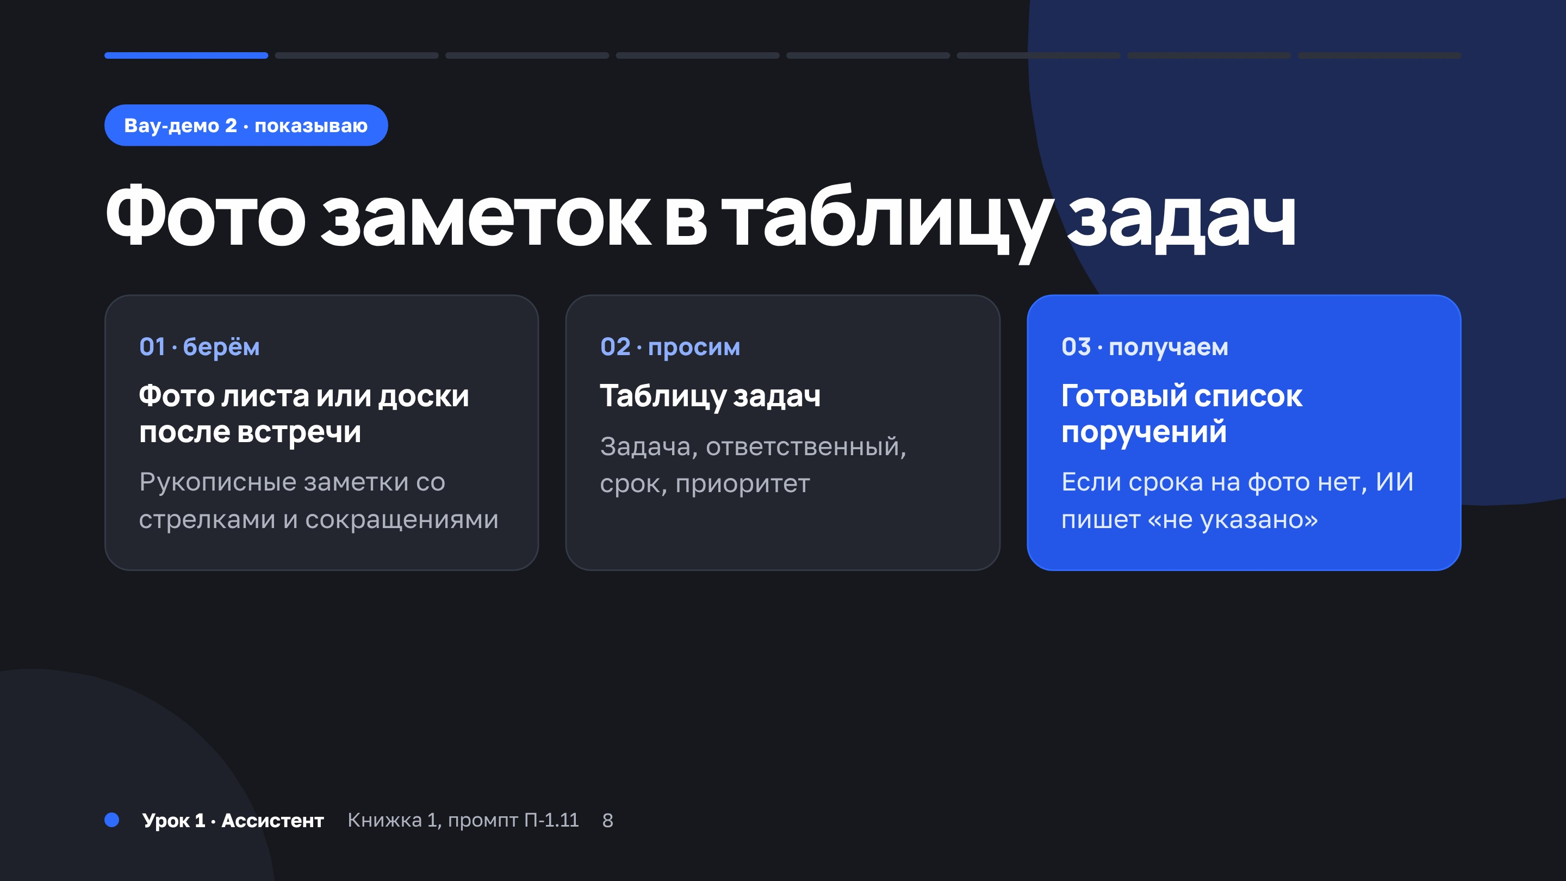
Notes:
ДЕЛАЕТЕ: в DeepSeek откройте новый чат, прикрепите фото рукописных заметок, вставьте промпт и отправьте.
Промпт (П‑1.11 из книжки):
«На фото — мои заметки после рабочей встречи. Перенеси задачи в таблицу с колонками: Задача | Ответственный | Срок | Приоритет. Если чего‑то нет на фото — пиши «не указано», не придумывай. Если что‑то не читается — пометь [НЕРАЗБОРЧИВО].»
ГОВОРИТЕ:
Второй пример из нашей жизни. Встречи у нас идут под запись, но после встречи у всех остаются вот такие заметки: на листе, на доске, в блокноте. Стрелки, сокращения, половина без сроков.
Фотографирую… прикрепляю… прошу сделать таблицу задач.
(пауза)
Вот таблица: задача, ответственный, срок, приоритет. Смотрим, где на фото срока не было: ИИ должен написать «не указано», я так попросил. (если он что‑то придумал или не разобрал, скажите это вслух: «Видите, тут он ошибся. Поэтому ответ ИИ всегда проверяем», и вернитесь к этому на слайде про ошибки) Позже на уроке станет ясно, зачем нужна такая строка в промпте.

Slide 9
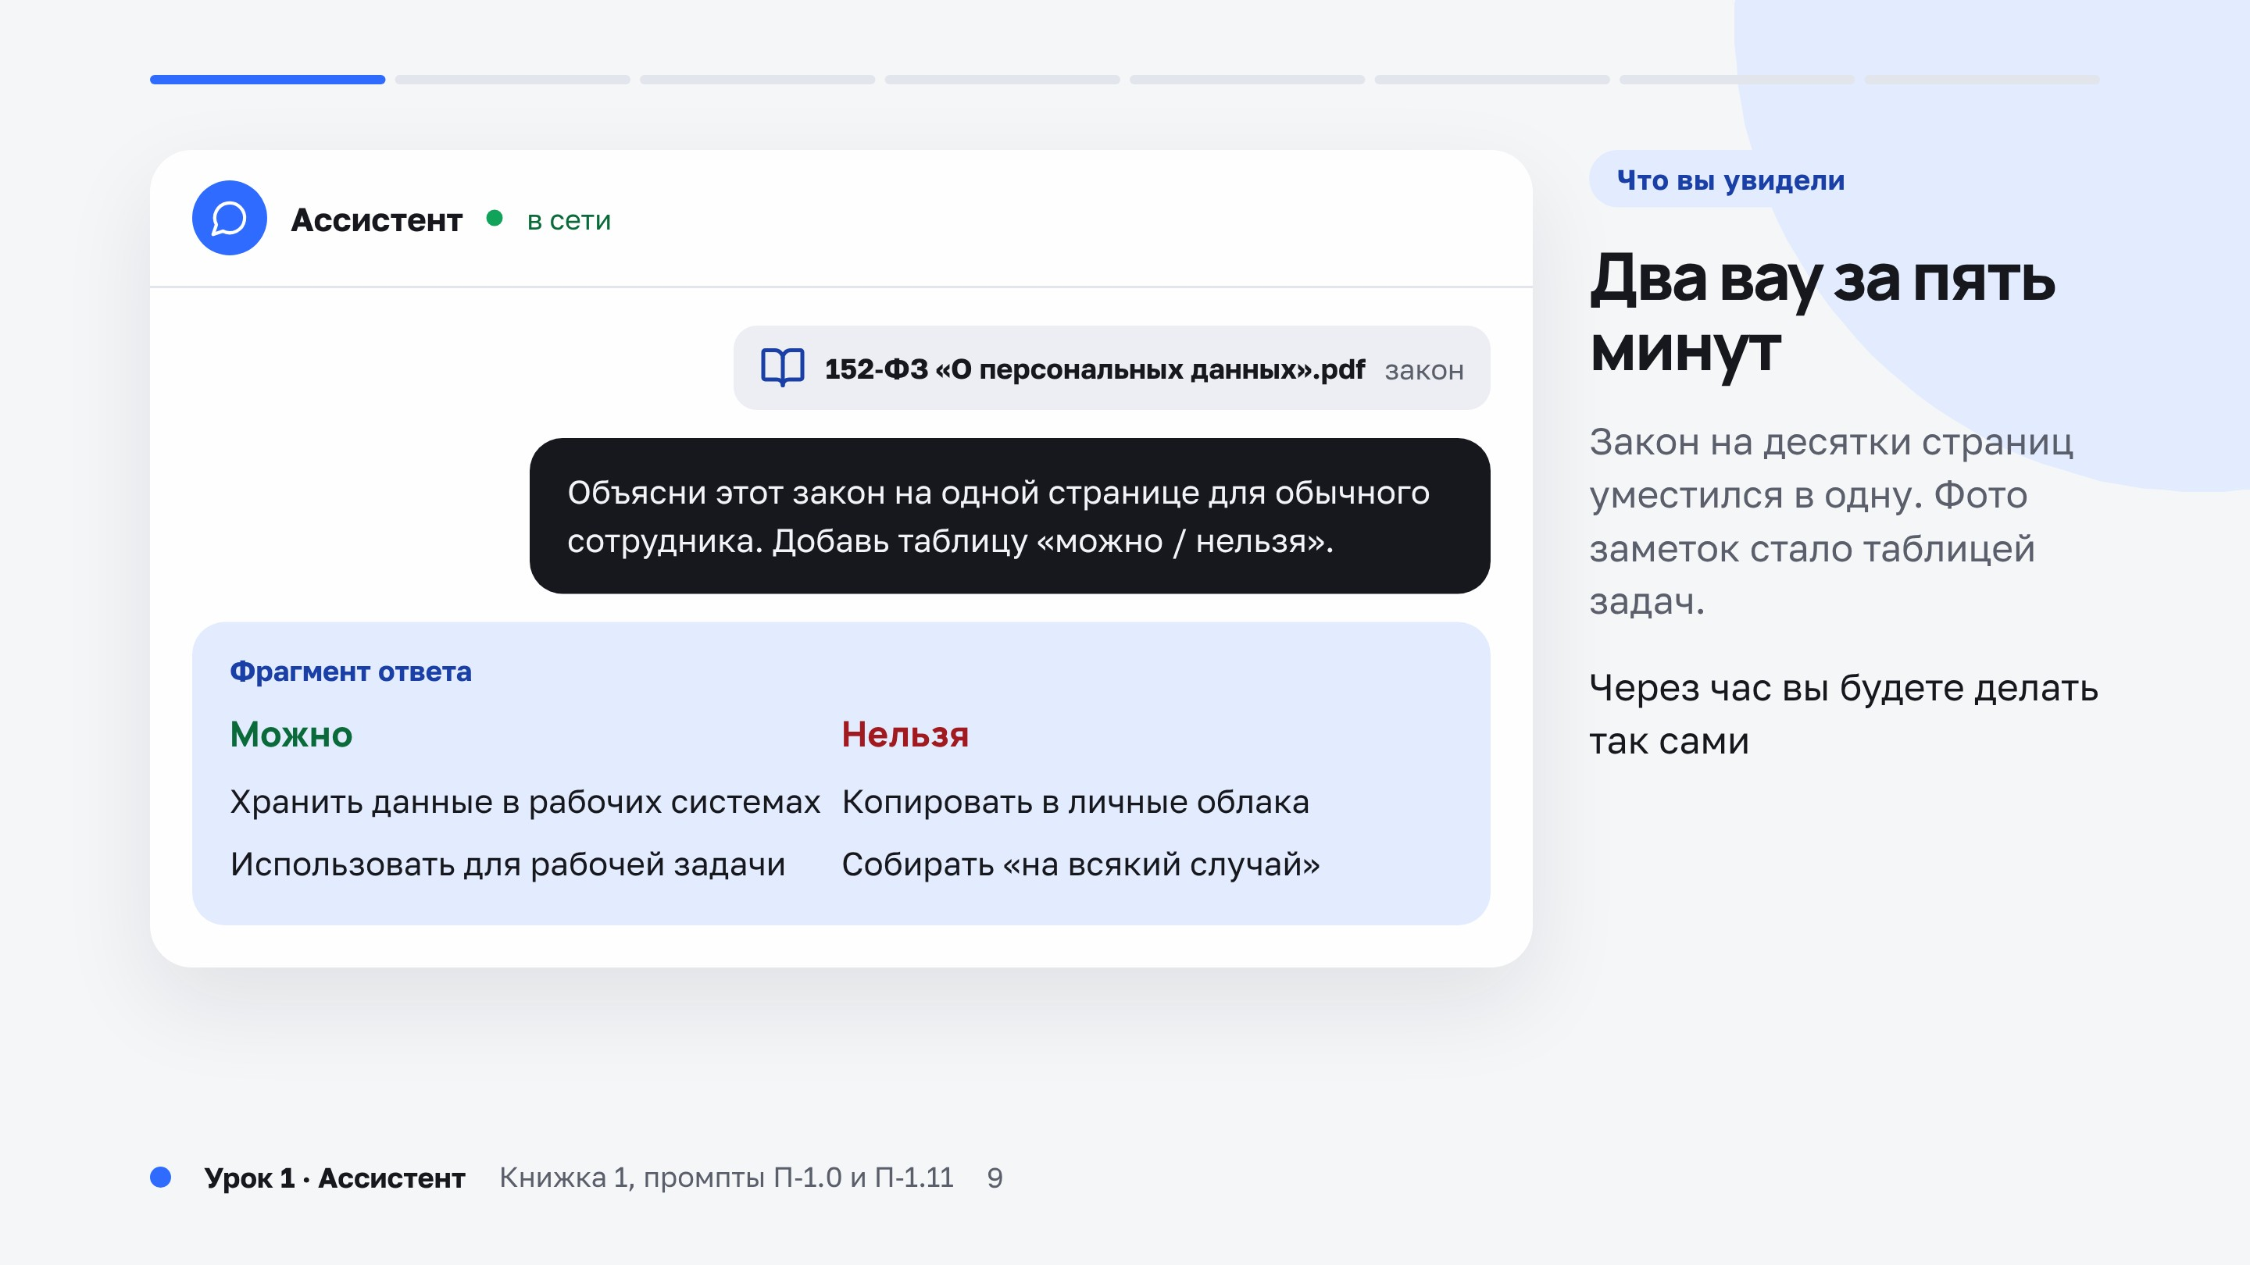
Notes:
ГОВОРИТЕ:
За пять минут закон на десятки страниц превратился в одну понятную страницу, а фото заметок стало таблицей поручений. Без программирования и специальных навыков, в бесплатном сервисе, который вы только что поставили.
Через час вы будете делать такие вещи сами. Чтобы получалось хорошо, сначала разберёмся, что это за технология.

Slide 10
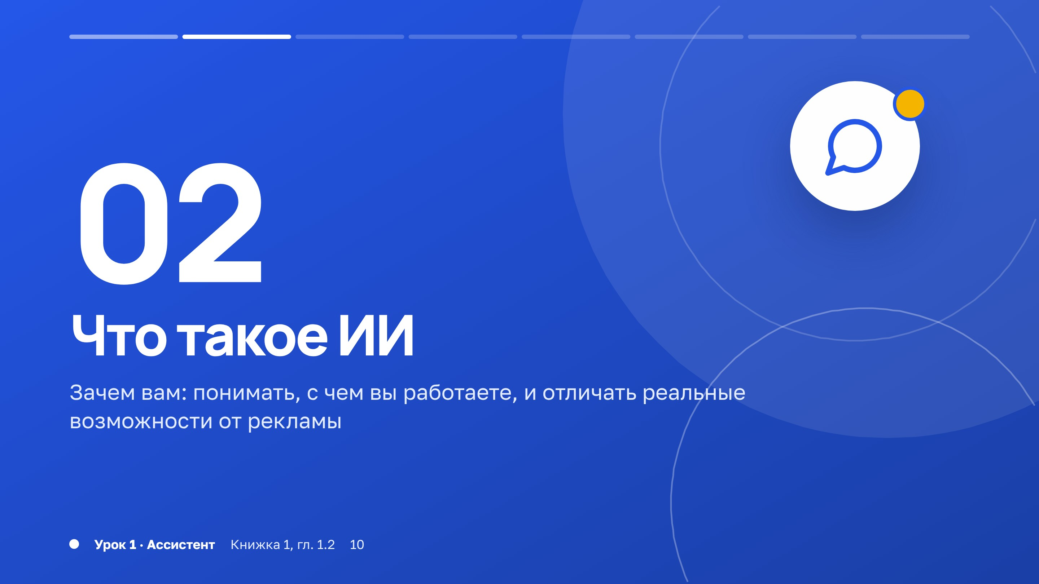
Notes:
ГОВОРИТЕ:
Про искусственный интеллект сейчас говорят из каждого утюга, а объяснить его простыми словами могут немногие. Разберёмся за семь минут, без формул.

Slide 11
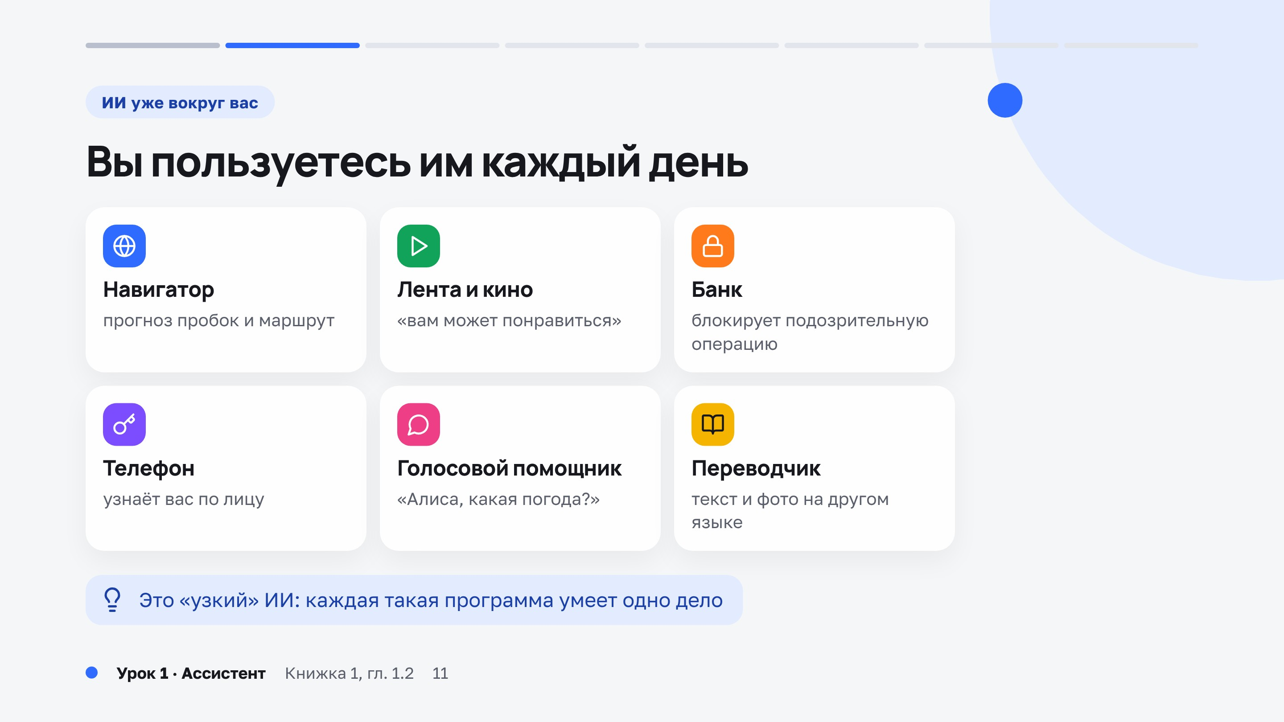
Notes:
ГОВОРИТЕ:
Вы пользуетесь ИИ каждый день, просто не называете его так.
Навигатор прогнозирует пробки и перестраивает маршрут. Лента в соцсетях и онлайн‑кинотеатр подбирают то, что вам может понравиться. Банк блокирует подозрительную операцию по вашей карте раньше, чем вы о ней узнали. Телефон узнаёт вас по лицу, голосовой помощник отвечает на «Алиса, какая погода?», а переводчик переводит текст прямо с фотографии.
Всё это искусственный интеллект, только так называемый «узкий»: каждый умеет одно дело. Навигатор не напишет письмо, переводчик не построит маршрут. Напишите в чат, где вы сегодня уже встретились с ИИ. (прочитайте 2–3 ответа) Через пару минут покажу, что изменилось.

Slide 12
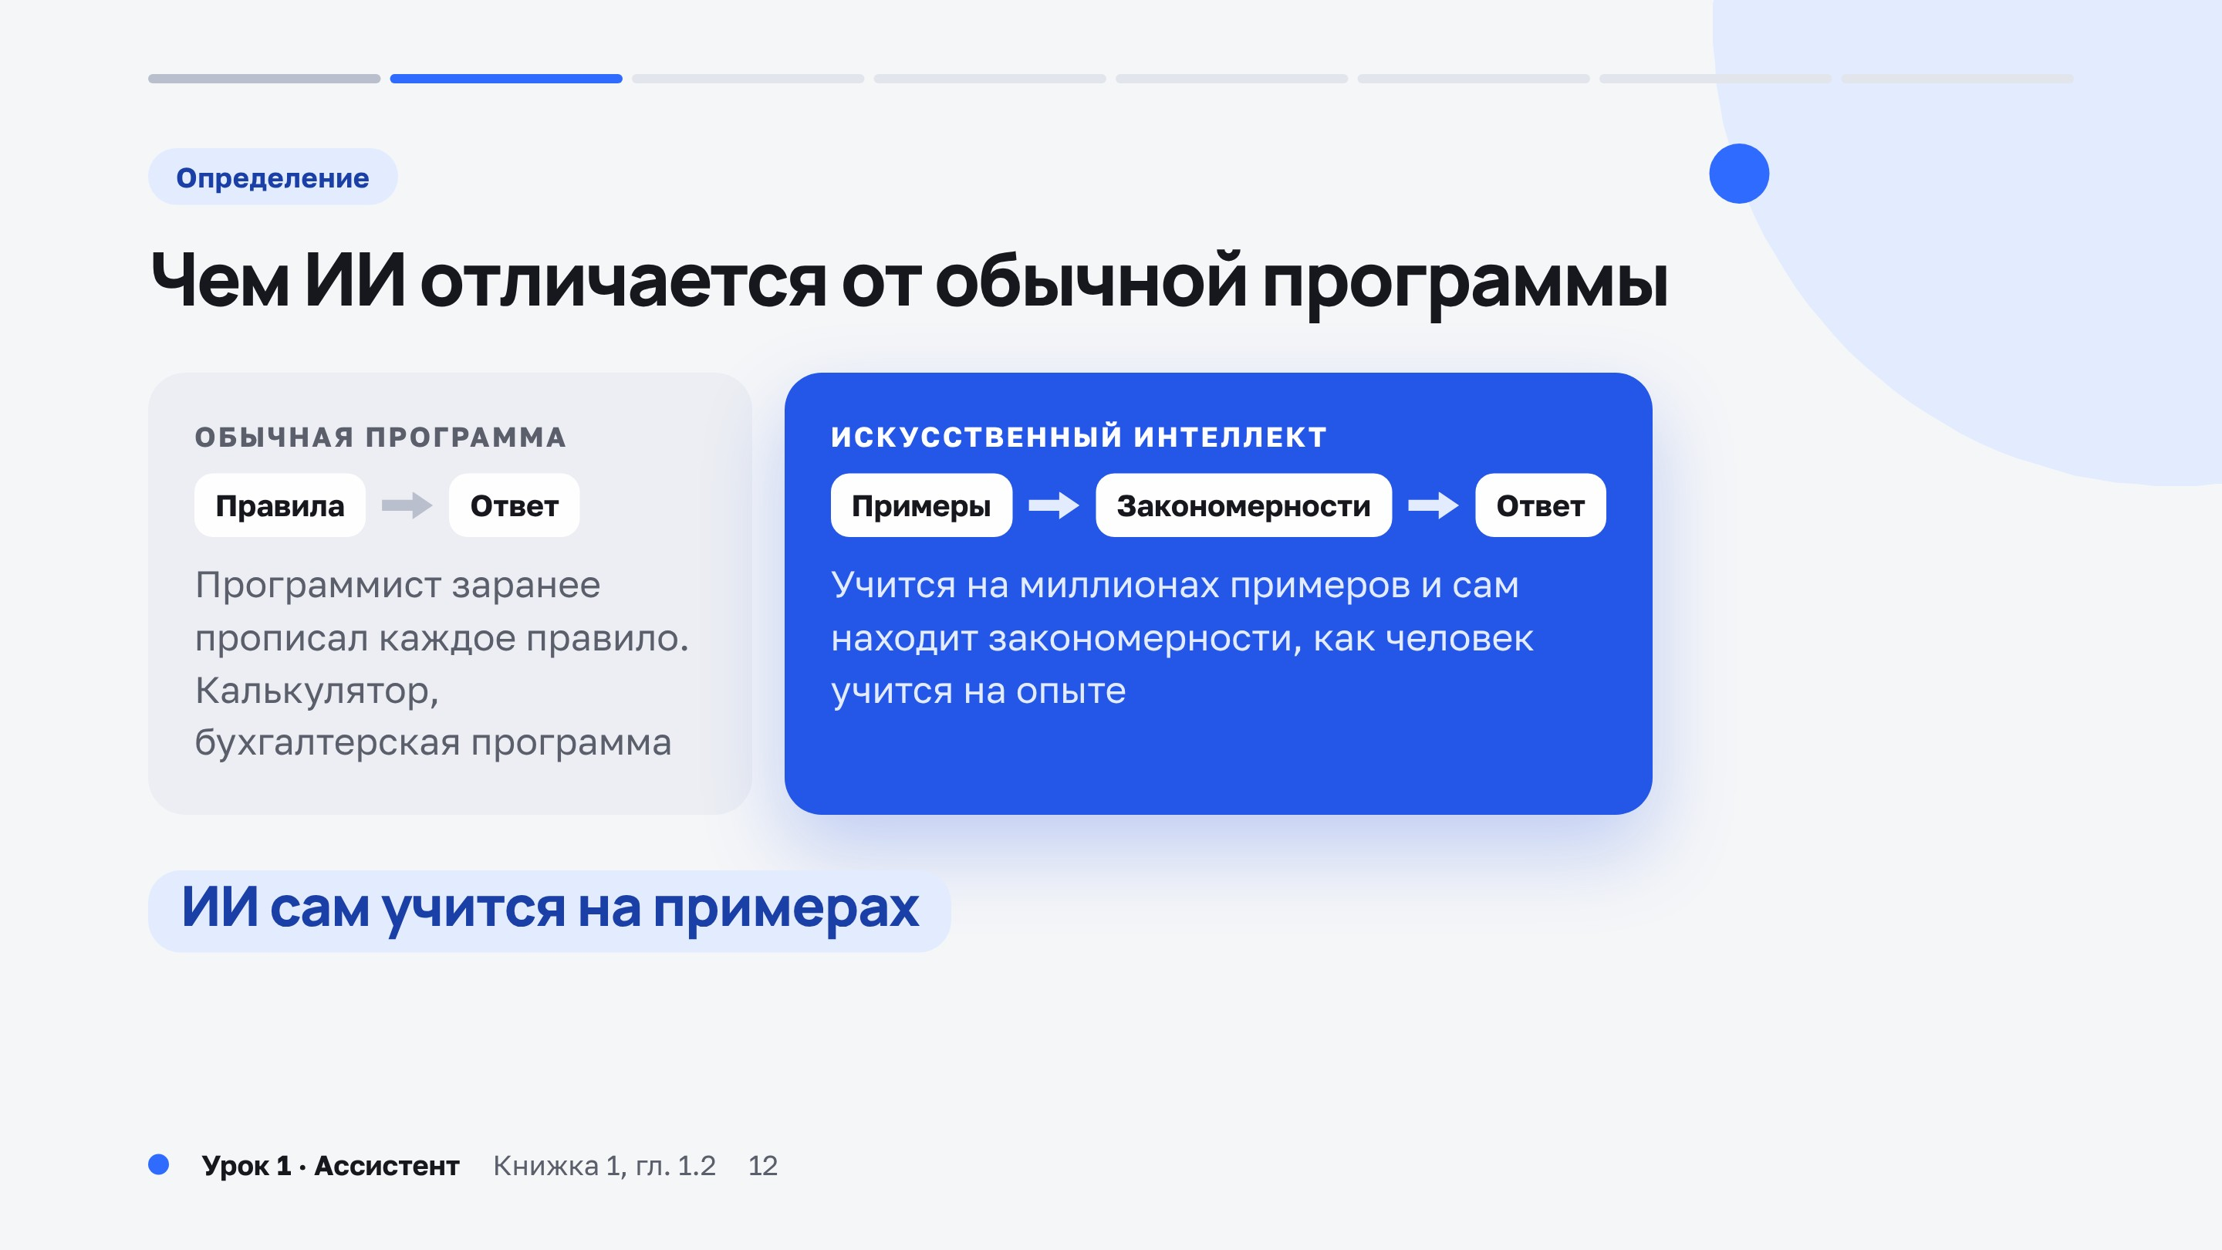
Notes:
ГОВОРИТЕ:
Теперь определение. Обычная программа работает по правилам, которые заранее прописал программист. Калькулятор, бухгалтерская программа, SAP устроены так: нажали это, программа делает то. Сверх заложенного она ничего не сделает. Если правила не предусмотрели ситуацию, программа выдаст ошибку.
Искусственному интеллекту правил не пишут. Ему показывают миллионы примеров. По миллионам фотографий кошек он сам находит признаки, по которым кошку можно отличить от собаки. По миллионам банковских операций сам учится замечать те, что похожи на мошенничество. Человек учится похоже: на опыте, без инструкции.
Отсюда простое определение: искусственный интеллект учится на примерах, а обычная программа исполняет заданные правила. Отсюда же его сила: он справляется с ситуациями, которые никто заранее не описал. И слабость: он может ошибиться там, где человек с правилами не ошибся бы.

Slide 13
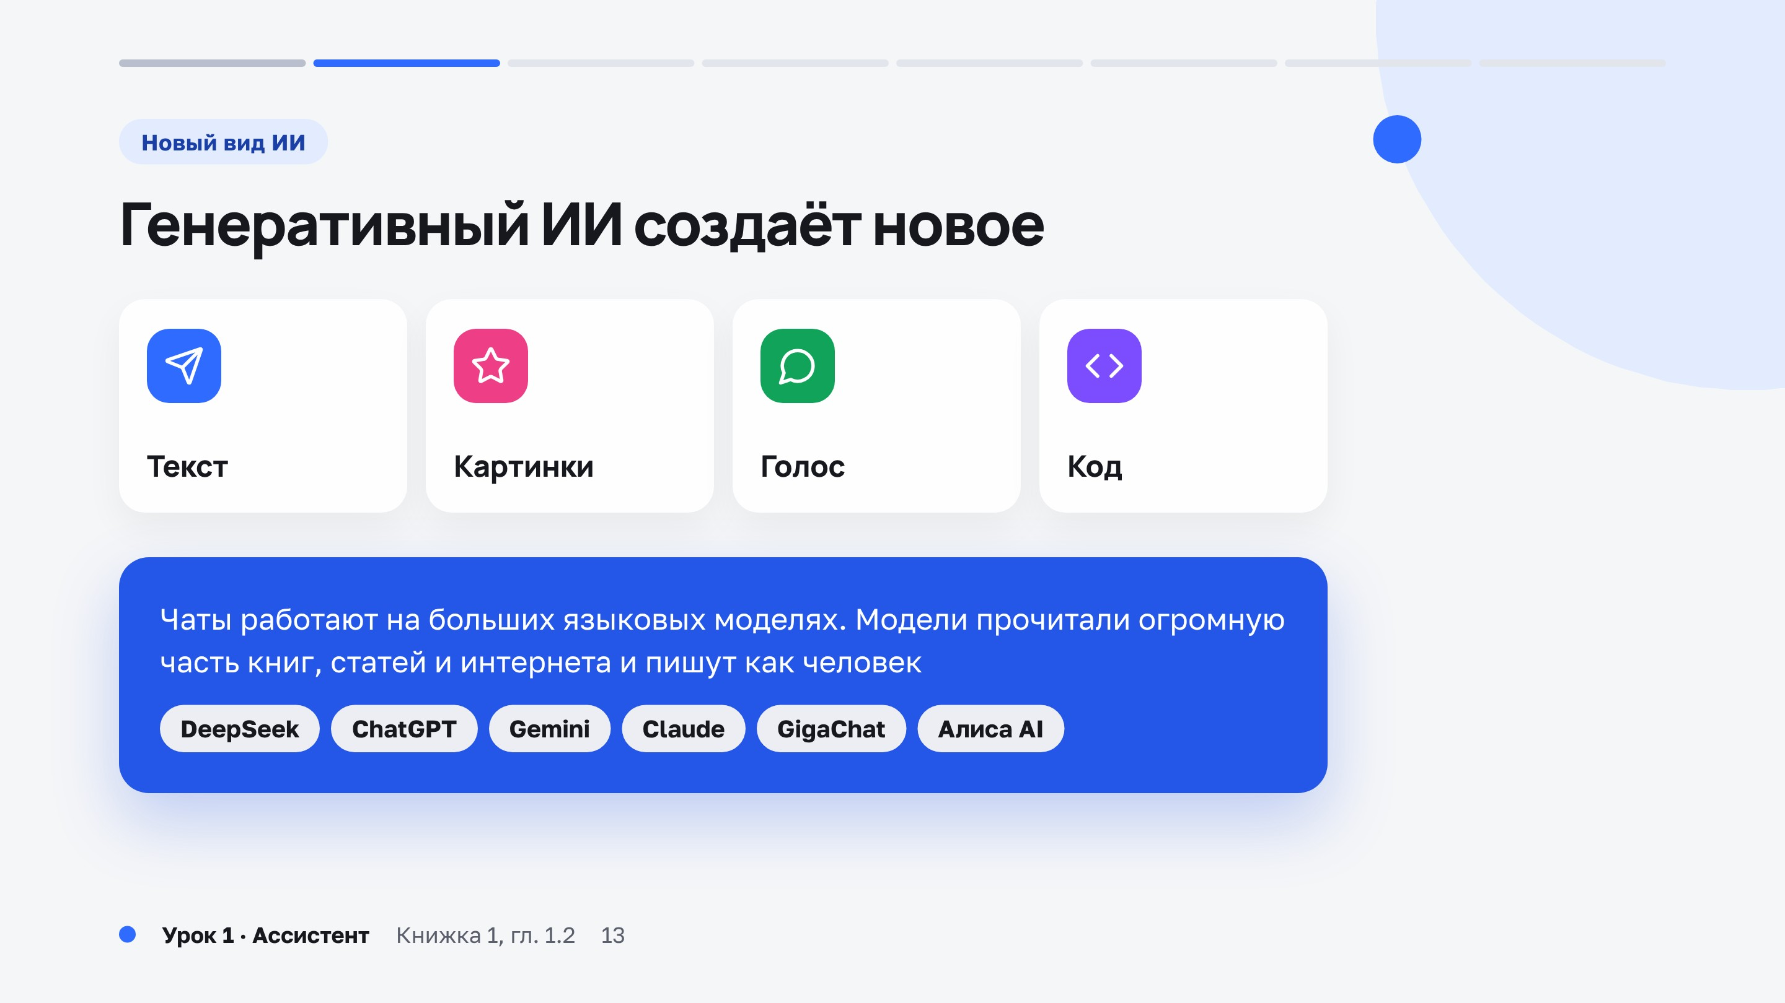
Notes:
ГОВОРИТЕ:
Теперь о том, что изменилось за последние годы. ИИ, о котором я говорил минуту назад, умел распознавать и предсказывать: это кошка, это мошенник, тут будет пробка.
Новый вид ИИ, генеративный, умеет создавать. Он пишет новые тексты, рисует картинки, говорит голосом и пишет программный код.
В основе чатов ChatGPT, DeepSeek, Gemini, GigaChat и Алисы лежат так называемые большие языковые модели. Эти программы прочитали огромную часть написанного человечеством: книги, статьи, сайты, документы. На этих текстах они научились писать как человек и понимать, что человек от них хочет.
От «узкого» ИИ такая модель отличается тем, что умеет многое сразу. Одна и та же модель пишет письмо, объясняет закон, считает смету и пишет код. Поэтому мы и называем её Ассистентом.

Slide 14
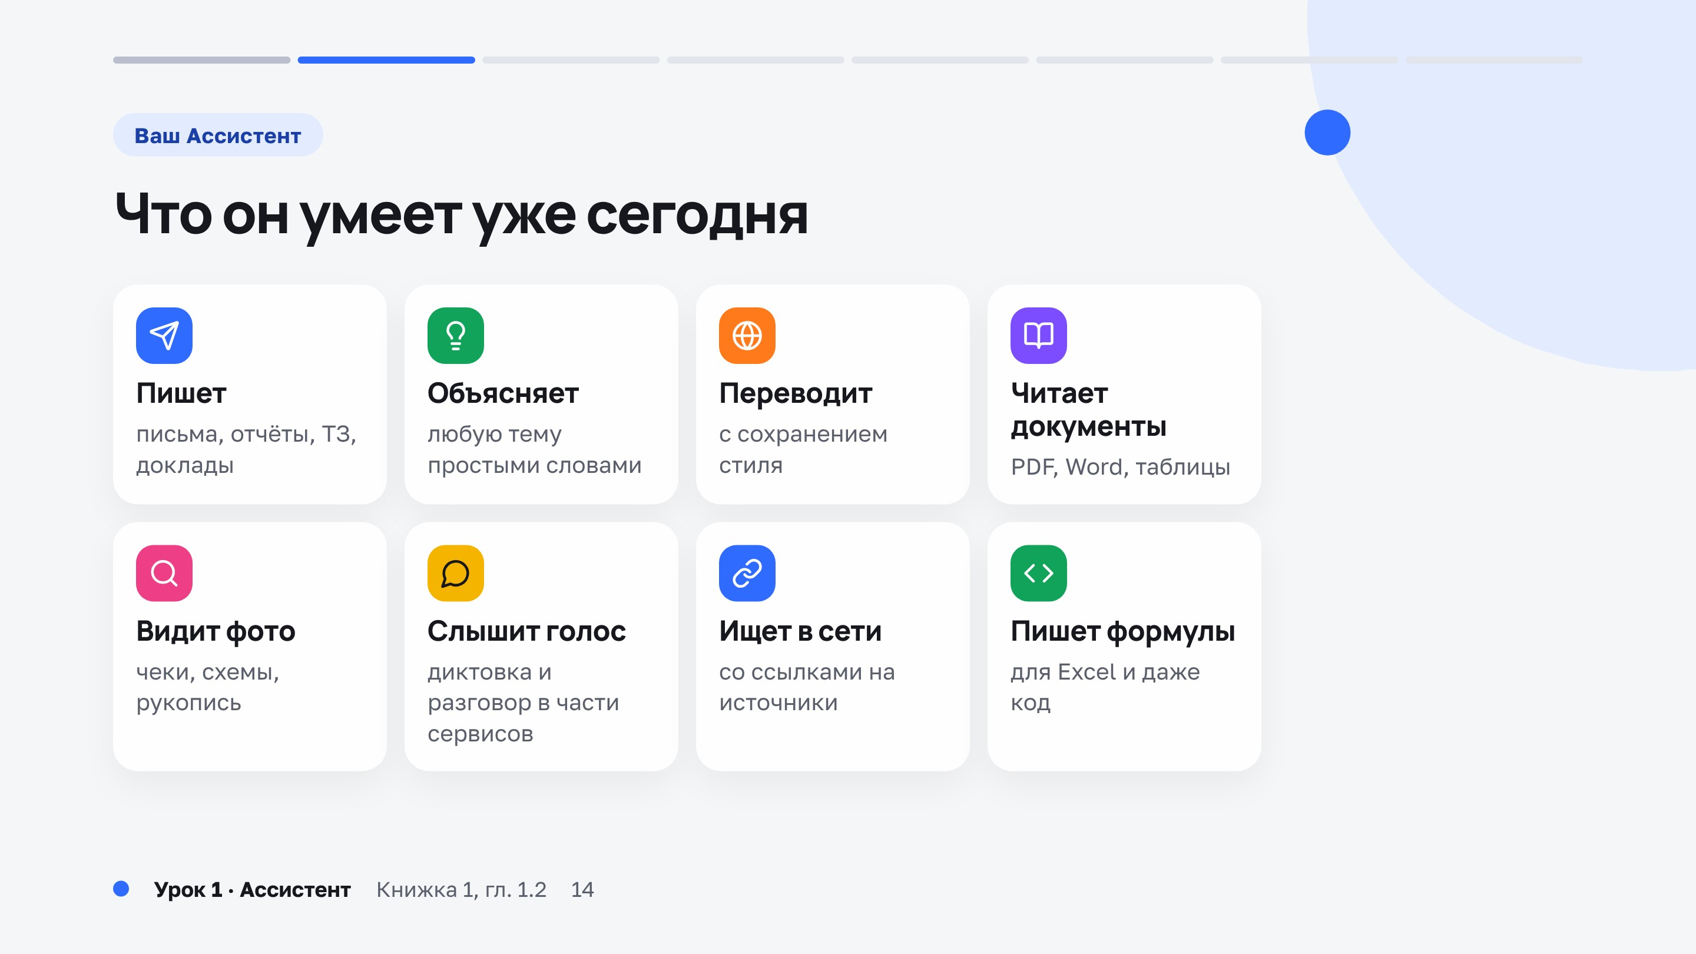
Notes:
ГОВОРИТЕ:
Вот что ваш Ассистент умеет уже сегодня. Пишет письма, отчёты, технические задания, доклады. Объясняет незнакомую тему простыми словами. Переводит с сохранением стиля. Читает документы в PDF, Word и таблицах, вы это видели на примере закона. Разбирает фото: чеки, схемы, рукописные заметки. В части сервисов понимает голос, так что мысль можно надиктовать. Ищет в интернете и даёт ссылки на источники. Пишет формулы для Excel, а при желании и программный код.
И всё это в одном окне чата. Дальше расскажу, откуда это взялось и почему появилось сейчас.

Slide 15
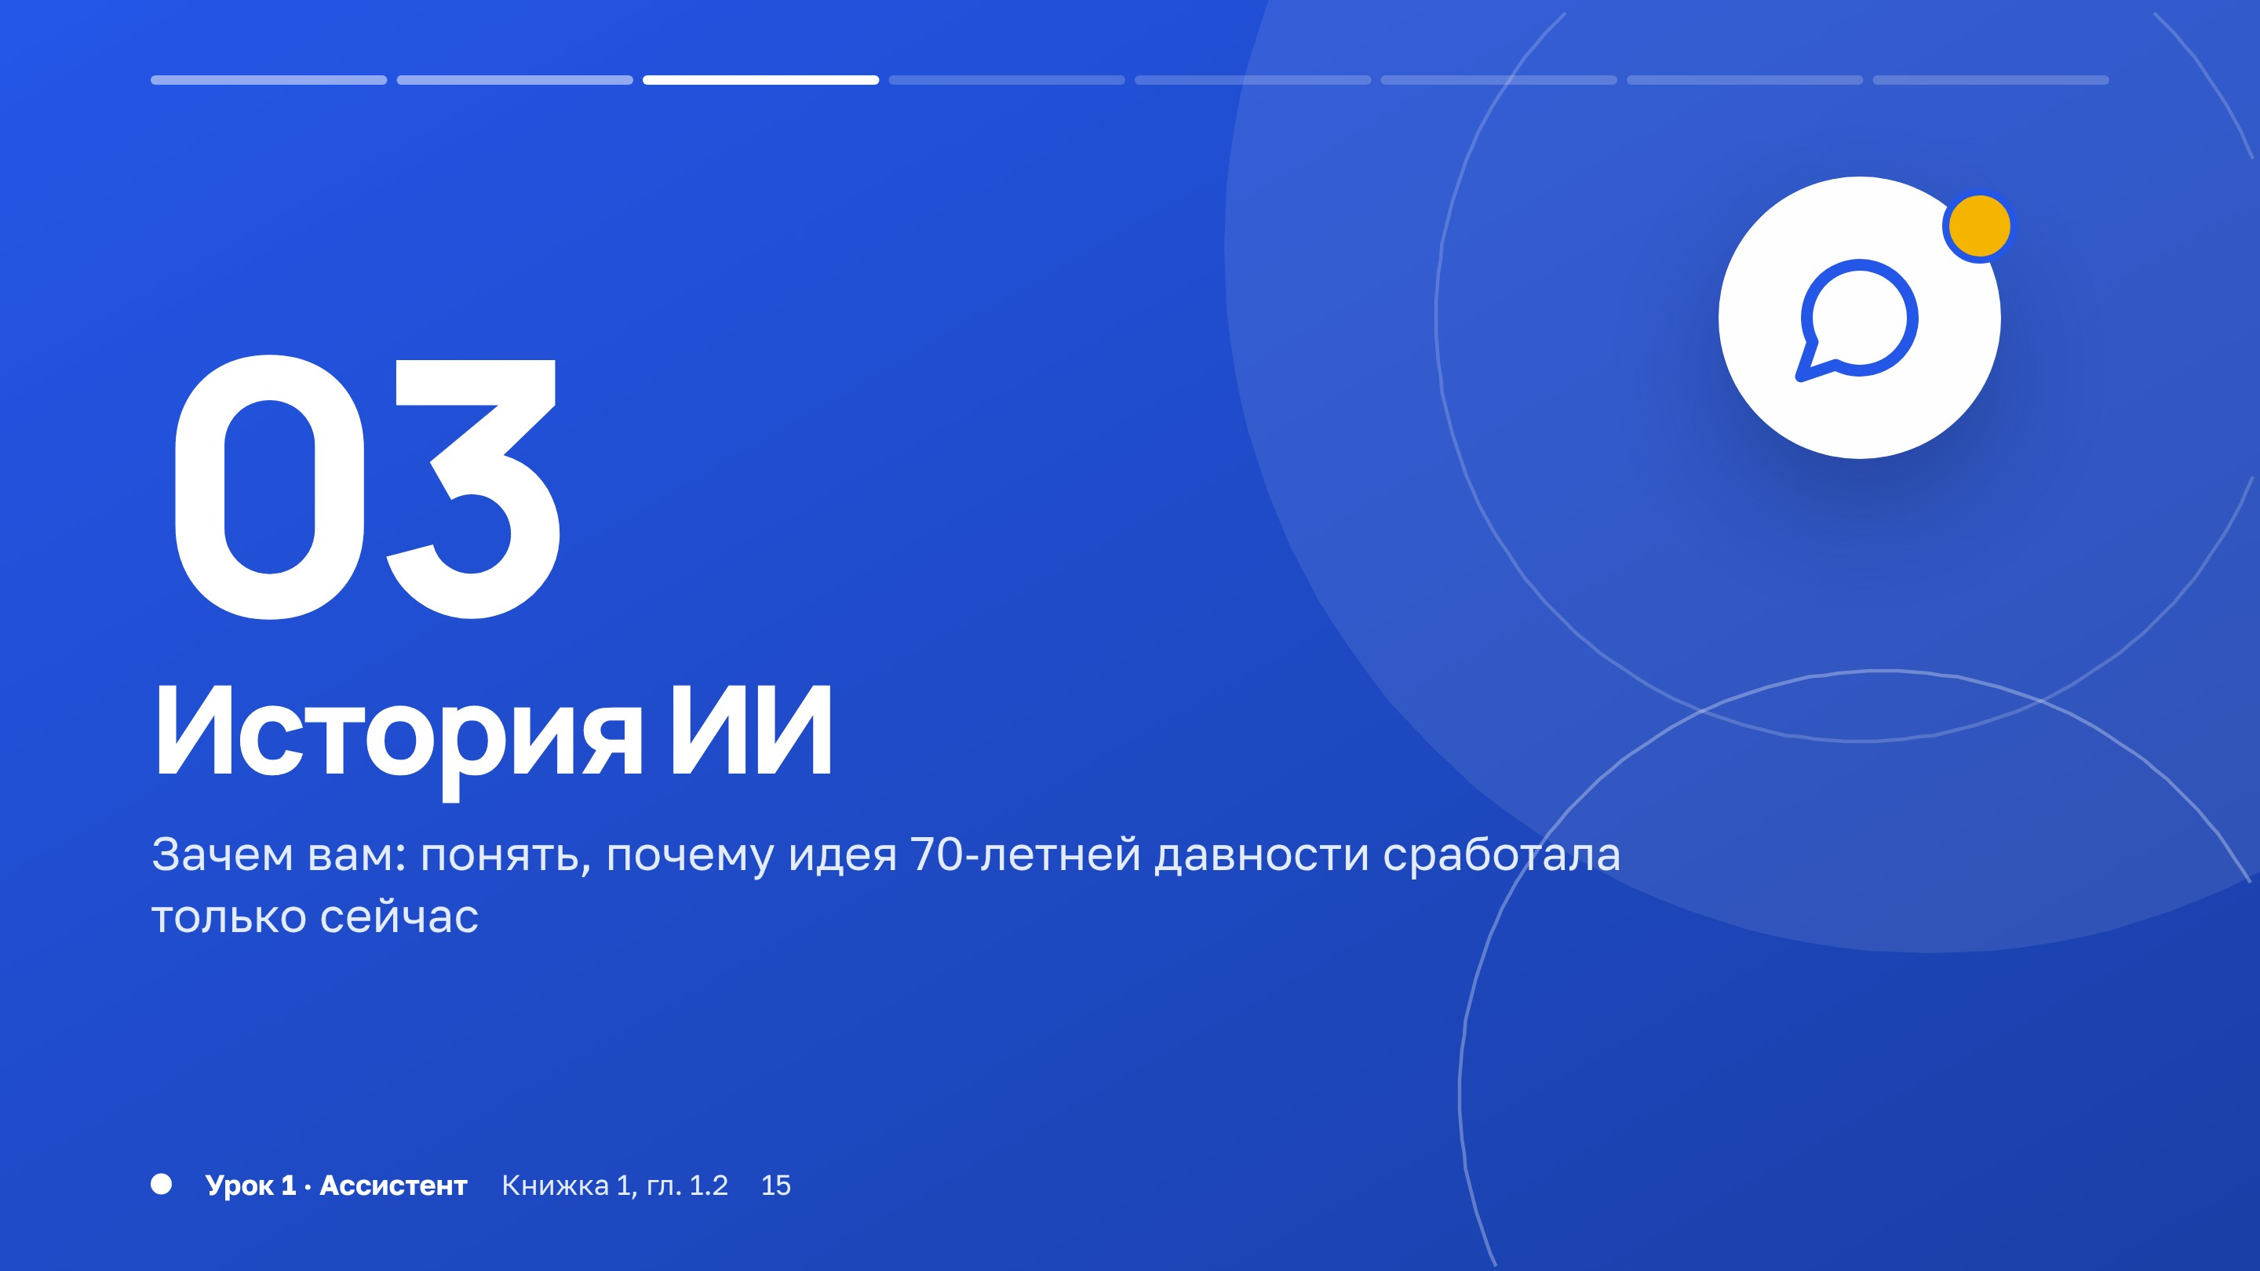
Notes:
ГОВОРИТЕ:
Вопрос в чат: как думаете, сколько лет идее искусственного интеллекта? Просто цифру.
(прочитайте несколько ответов) ИИ кажется изобретением последних трёх лет, а идее больше семидесяти. Пять минут истории, и станет понятно, почему всё изменилось сейчас.

Slide 16
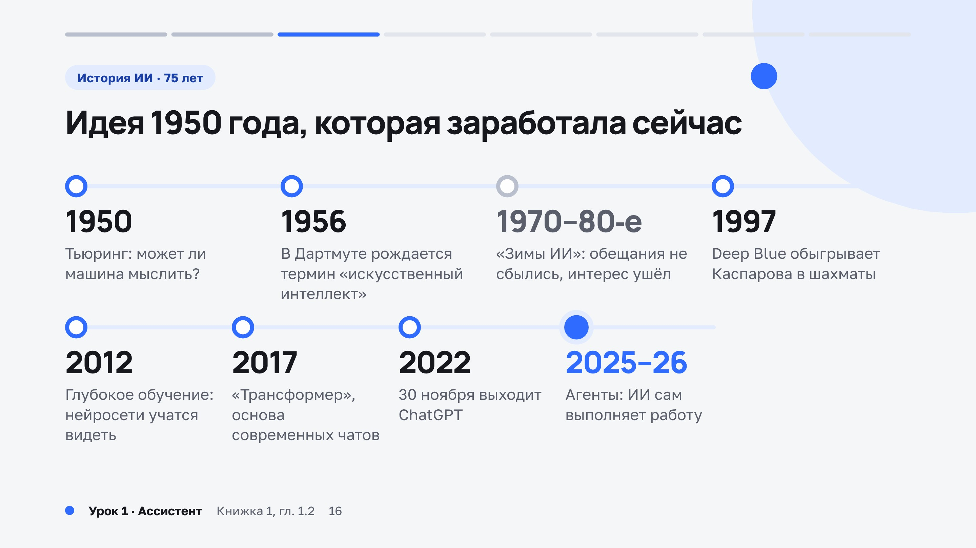
Notes:
ГОВОРИТЕ:
Верхняя строка про идею и долгий путь.
1950 год. Английский математик Алан Тьюринг, тот самый, что во время войны помог взломать немецкую «Энигму», спрашивает в статье: может ли машина мыслить? И предлагает тест: если в переписке вы не отличите машину от человека, значит, она «мыслит».
1956 год. На летнем семинаре в Дартмуте впервые звучит термин «искусственный интеллект». Учёные были уверены, что за одно поколение сделают машину умнее человека.
Не сделали. В 1970‑х и в конце 1980‑х пришли «зимы ИИ»: обещания не сбылись, деньги урезали. Компьютеры были слабыми, данных было мало.
1997 год. Deep Blue от IBM обыгрывает в шахматы Гарри Каспарова. Сенсация, хотя программа умела только играть в шахматы.
Нижняя строка про взрыв. К 2010‑м сошлись три вещи: мощные компьютеры, гигантские данные из интернета и способ учить на них нейросети.
2012 год. Нейросети резко научились распознавать изображения, началась эпоха глубокого обучения.
2017 год. Инженеры Google публикуют архитектуру «трансформер». На ней работают все современные чаты, и DeepSeek тоже.
30 ноября 2022 года выходит ChatGPT, и мощная модель впервые доступна каждому через простой чат. По оценке банка UBS, за два месяца им начали пользоваться сто миллионов человек. Так быстро не росло ни одно приложение. А в 2024 году Нобелевские премии и по физике, и по химии получили учёные за работы, связанные с ИИ.
Сейчас, в 2025–2026 годах, наступает эпоха агентов: ИИ сам открывает файлы, пишет и запускает программы, проверяет себя. До агентов дойдём в модуле «Агенты» для тех, кому интересно.
Технологии семьдесят пять лет, а доступной каждому она стала три года назад. Мы все начинаем примерно с одной точки, отставших пока нет.

Slide 17
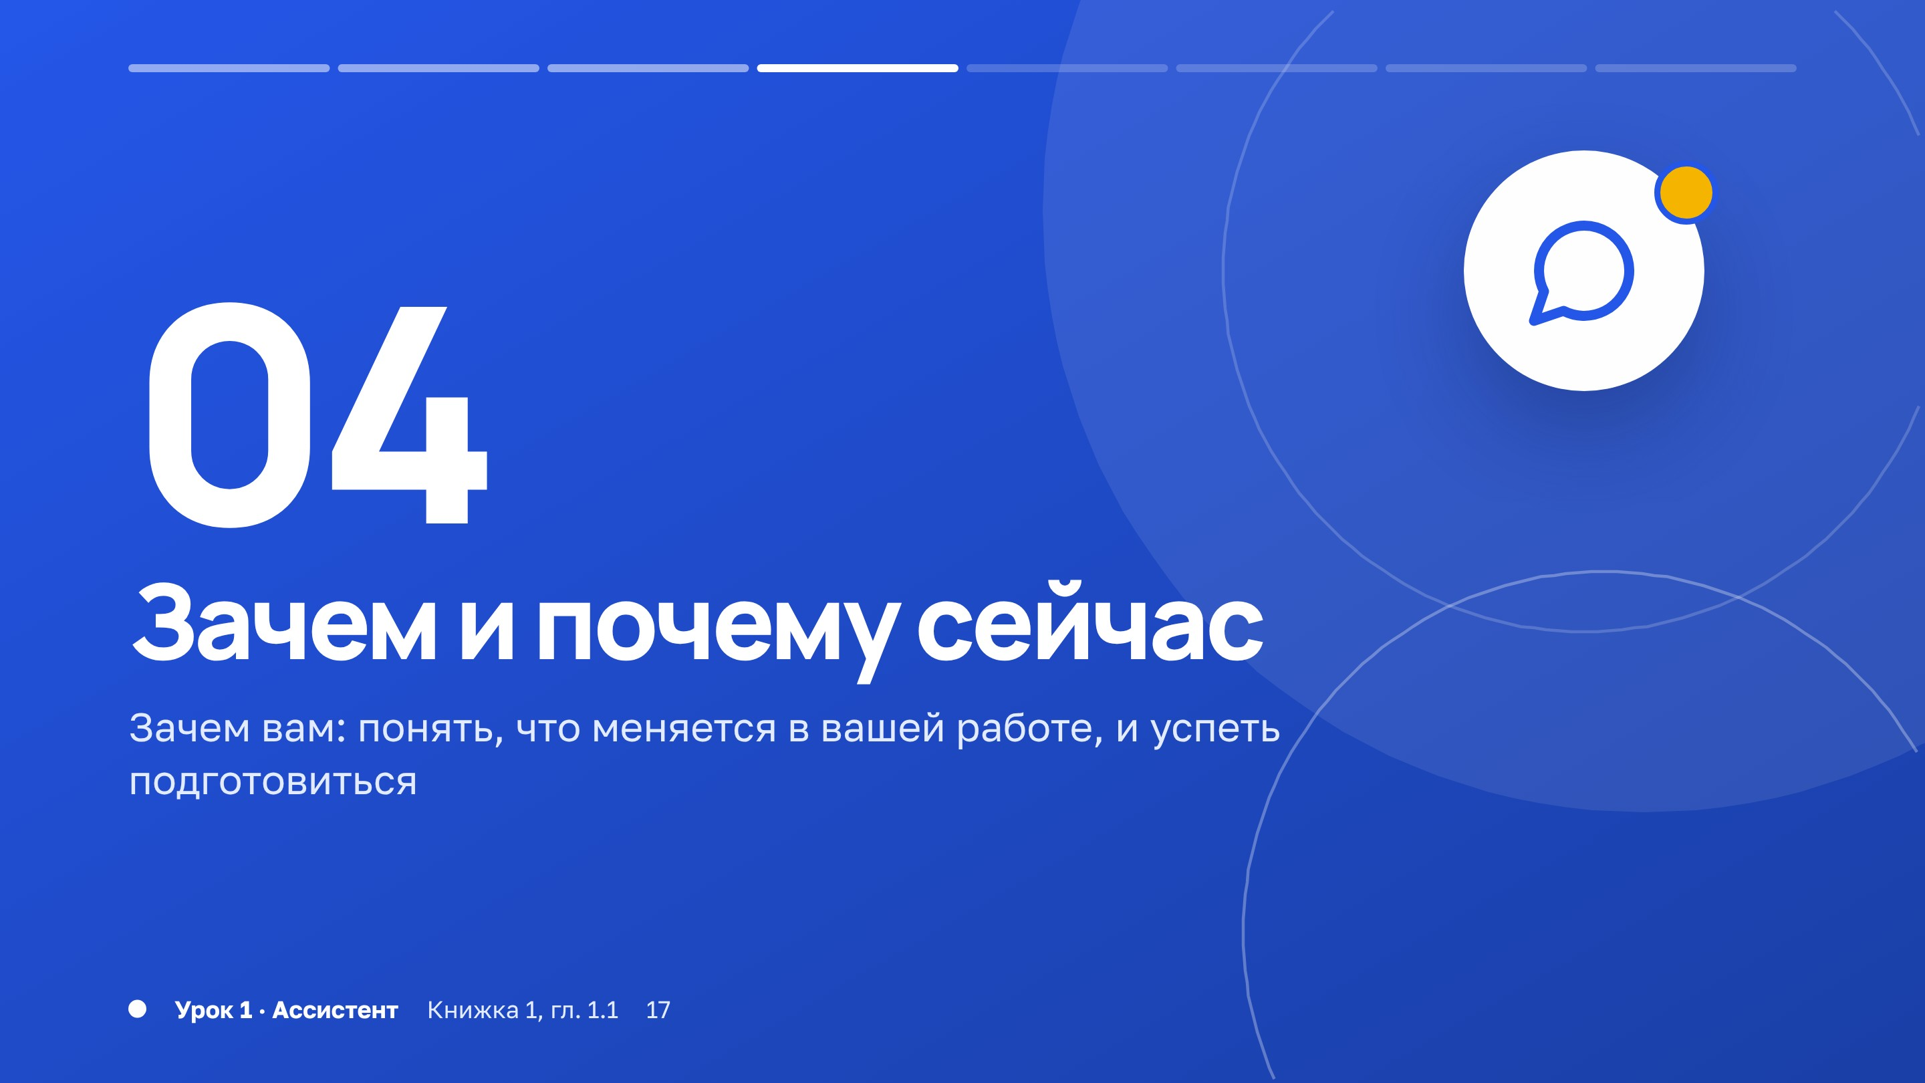
Notes:
ГОВОРИТЕ:
Технология впечатляющая. Теперь о том, зачем она лично вам и почему браться за неё стоит сейчас, не дожидаясь, пока всё устаканится.

Slide 18
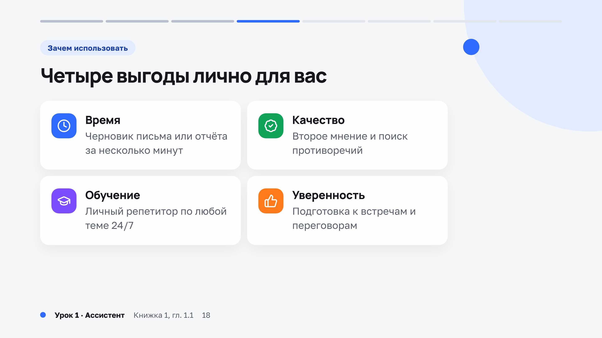
Notes:
ГОВОРИТЕ:
Четыре выгоды, которые я вижу на себе каждый день.
Первая выгода: время. Черновик письма, отчёта, ТЗ или протокола получается за минуты. Дальше вы его редактируете, с нуля писать не нужно.
Вторая: качество. ИИ даёт второе мнение, и оно у вас под рукой. Он находит в документе противоречия, пропущенные пункты, слабые места в аргументах. То есть то, что вы сами пропустили бы от усталости.
Третья: обучение. У вас появляется личный репетитор, доступный круглосуточно. Он не устаёт от ваших вопросов и не считает их глупыми. С новым законом, новой системой или термином из соседнего отдела можно разобраться за пятнадцать минут.
Четвёртая: уверенность. Перед сложной встречей или переговорами ИИ подскажет вопросы, возражения собеседника и ответы на них, и вы придёте подготовленным.

Slide 19
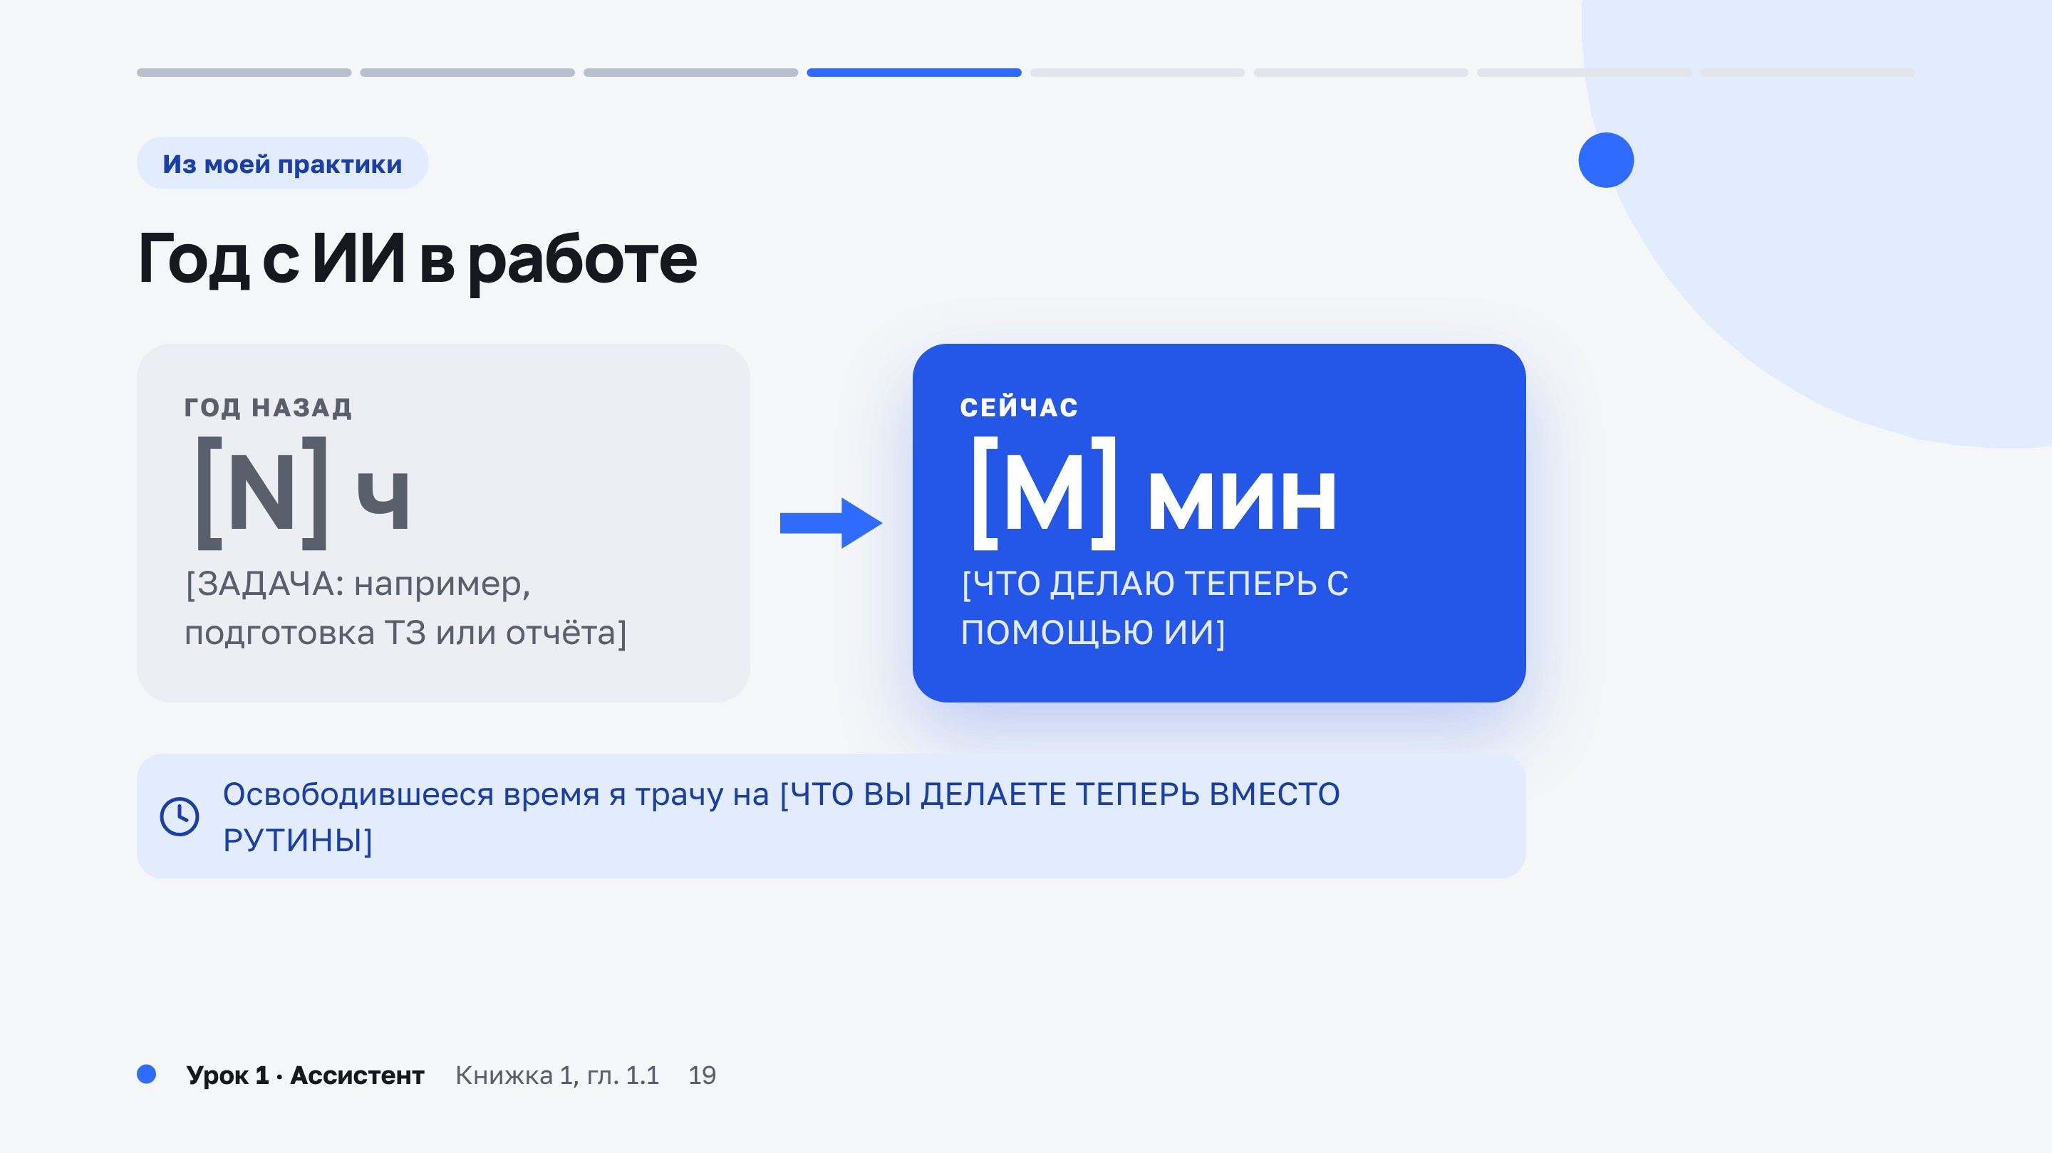
Notes:
Говорите (заполните своими фактами):
Расскажу на своём примере. Я пользуюсь ИИ уже год, каждый день и плотно. Вот одна история. Год назад [ЗАДАЧА] занимала у меня [N] часов. Сейчас на неё уходит [M] минут. ИИ делает черновик, а я проверяю и дописываю то, что знаю только я.
Меня при этом не заменили. Освободившееся время ушло на [ЧТО ВЫ ТЕПЕРЬ ДЕЛАЕТЕ], на то, до чего раньше не доходили руки. Хочу, чтобы у вас получилось так же.

Slide 20
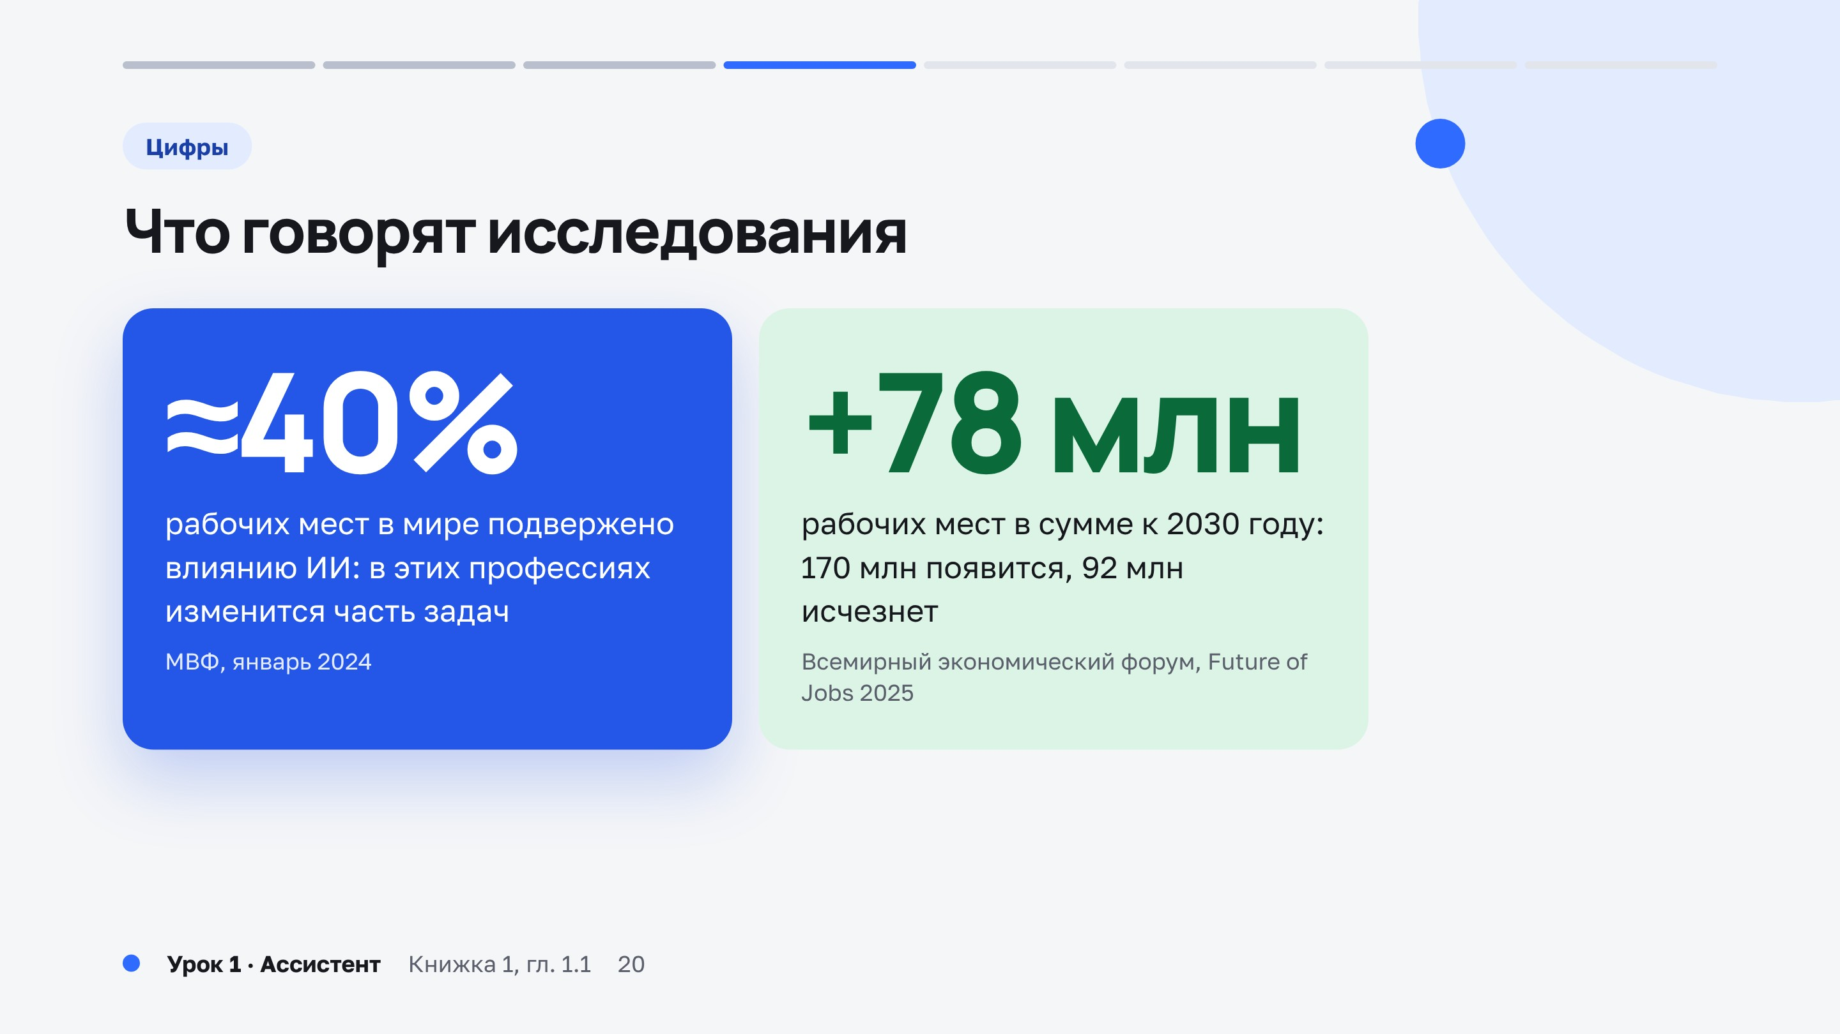
Notes:
ГОВОРИТЕ:
Теперь о страхе, который есть у многих: «ИИ всех заменит». Давайте посмотрим на цифры.
Международный валютный фонд в начале 2024 года посчитал: около сорока процентов рабочих мест в мире подвержены влиянию ИИ, а в развитых странах около шестидесяти. «Подвержены» здесь означает, что работа изменится и часть задач уйдёт к машине.
Всемирный экономический форум в докладе о будущем профессий 2025 года даёт прогноз до 2030 года: исчезнет около 92 миллионов рабочих мест, появится около 170 миллионов новых. В сумме получается плюс 78 миллионов. Работы в целом прибавится, но задачи в ней поменяются.

Slide 21
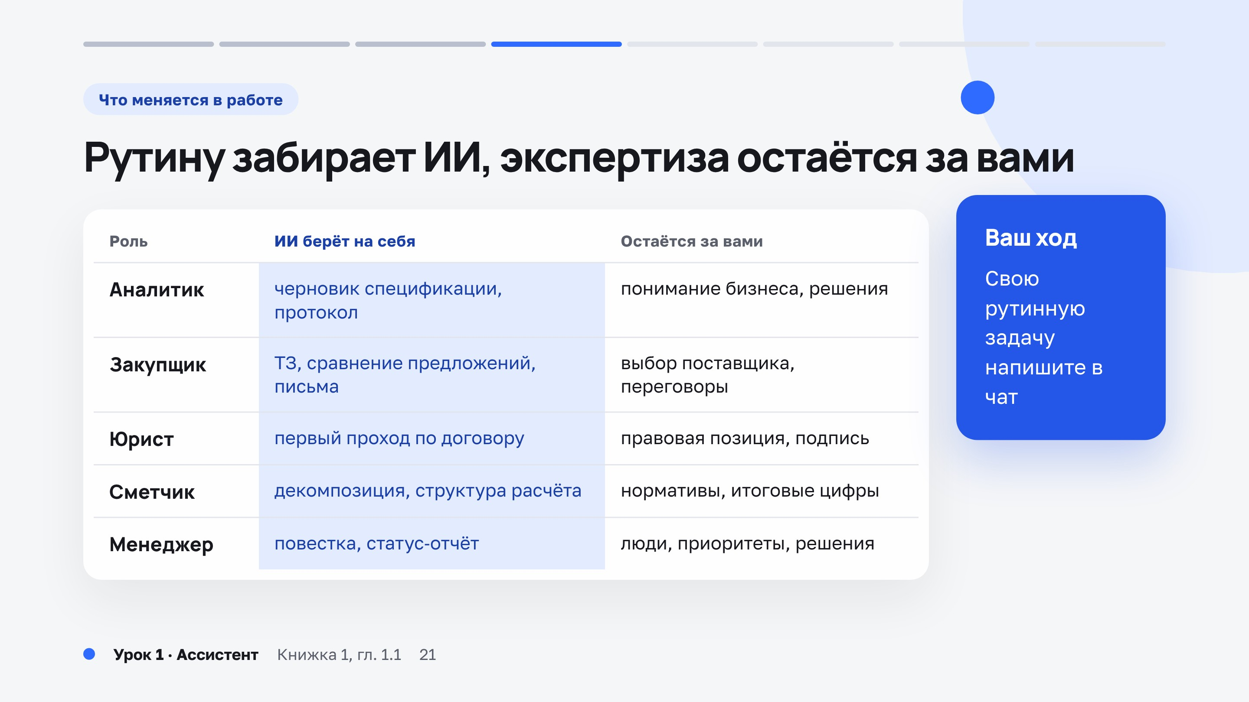
Notes:
ГОВОРИТЕ:
Посмотрим, как это выглядит в наших профессиях. Работа каждого из нас состоит из задач: одни рутинные, другие требуют экспертизы.
Аналитик отдаёт ИИ черновик спецификации и протокол, а понимание бизнеса заказчика и решения оставляет себе. Закупщик поручает ИИ ТЗ, сравнение предложений и письма поставщикам; выбор поставщика и переговоры остаются за ним. Юрист отдаёт первый проход по договору, правовую позицию и подпись берёт на себя. Сметчик получает от ИИ декомпозицию работ и структуру расчёта, а нормативы и итоговые цифры держит в своих руках. У менеджера к ИИ уходят повестка и статус‑отчёт, за ним остаются люди, приоритеты и решения.
В правой колонке на слайде то, за что вам платят. В средней собраны задачи, на которые у вас вечно не хватает времени.
Теперь вы. Напишите в чат одну рутинную задачу из своей работы, которую вы отдали бы ИИ. (дайте минуту, прочитайте 3–4 ответа вслух) Запомните свою задачу, она пригодится для домашнего задания.

Slide 22
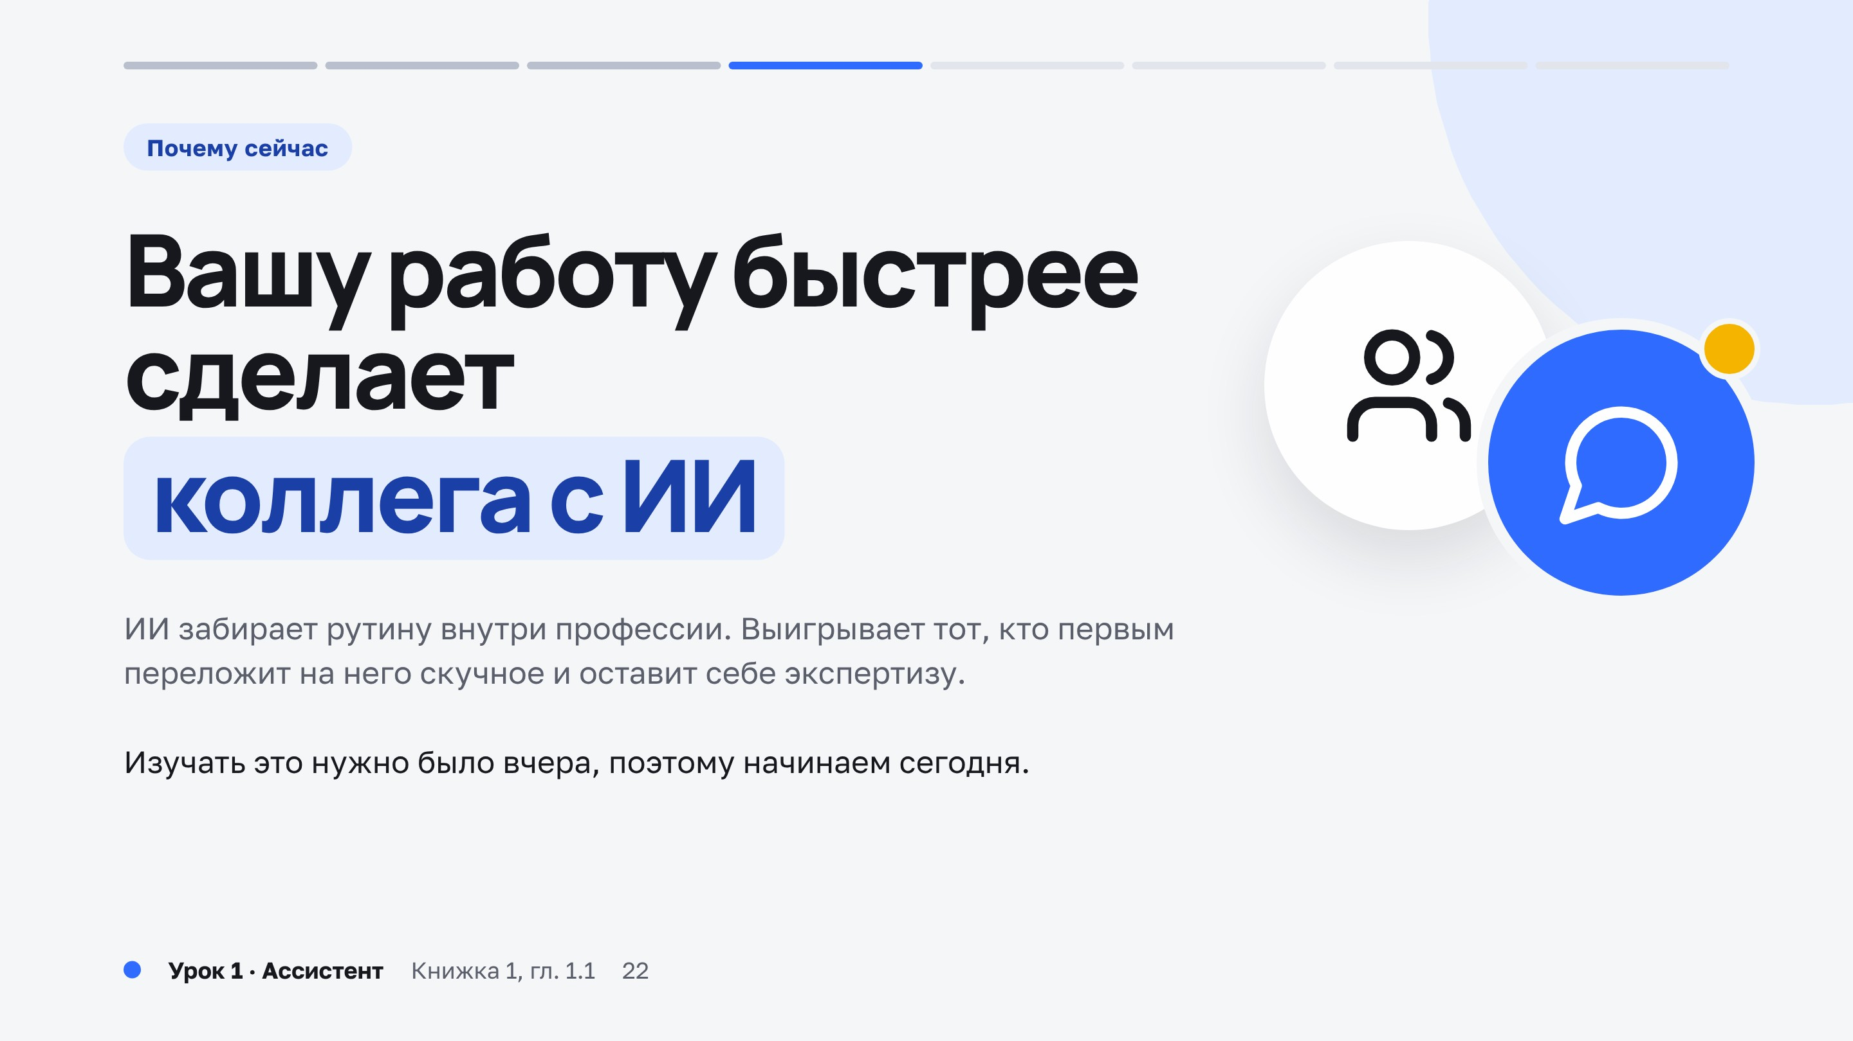
Notes:
ГОВОРИТЕ:
Из этих цифр следует ключевая мысль урока: вашу работу быстрее сделает коллега, который умеет работать с ИИ.
Возьмём двух специалистов одного уровня с одинаковой задачей. Один тратит три часа. Другой укладывается в сорок минут: черновик за него сделал ИИ, а сам он занимался проверкой и тем, что требует головы. Через год эту разницу видит руководитель, через два её видит рынок.
Начинать лучше сейчас, пока разрыв небольшой. На этом курсе я хочу, чтобы этим коллегой с ИИ стали вы.

Slide 23
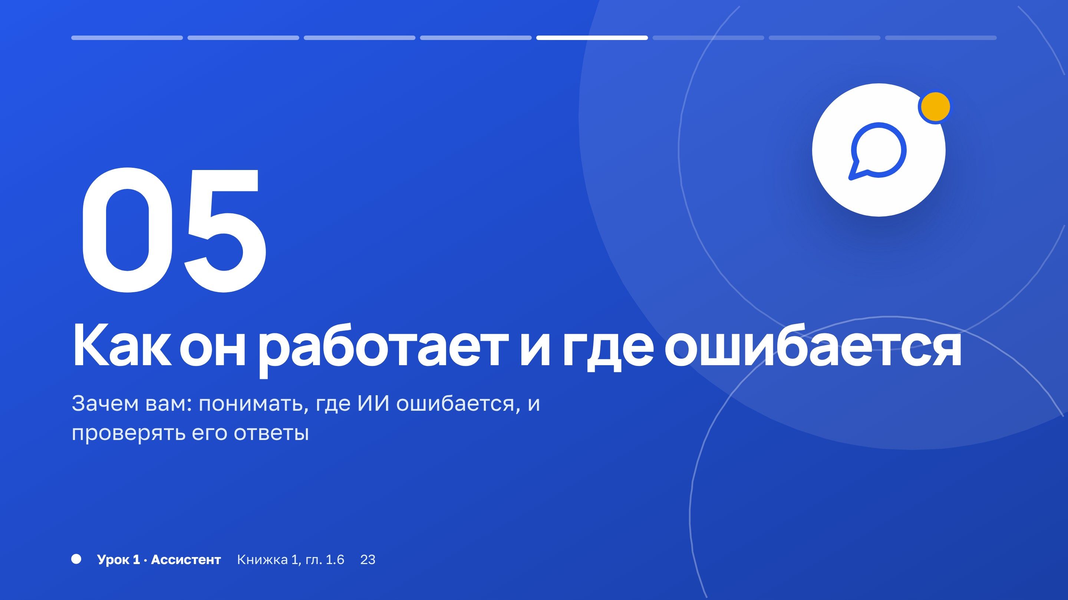
Notes:
ГОВОРИТЕ:
Последний блок перед перерывом. Чтобы доверять ИИ, нужно понимать, как он устроен и где ошибается. Без этого легко принять его ошибку за правду.

Slide 24
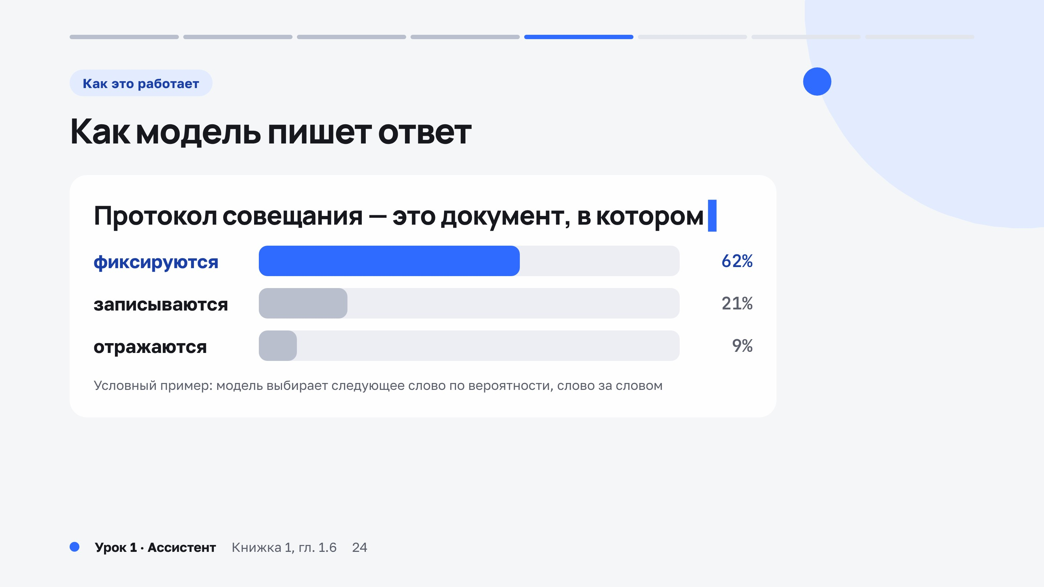
Notes:
ГОВОРИТЕ:
Языковая модель пишет ответ так же, как автодополнение в телефоне подсказывает следующее слово, пока вы набираете сообщение. Только модель обучена на огромном объёме текстов, поэтому подсказывает намного точнее.
На слайде фраза «Протокол совещания — это документ, в котором…», и модель выбирает, какое слово вероятнее всего идёт дальше. Чаще всего это «фиксируются». Цифры здесь условные, для иллюстрации. Выбрав слово, модель переходит к следующему, потом ещё к одному и так пишет весь ответ слово за словом.
Из этого следует важное: модель выбирает правдоподобное слово и ничего при этом не проверяет. Обычно правдоподобное совпадает с правдой. Иногда нет, и тогда получается уверенная выдумка, её называют галлюцинацией.

Slide 25
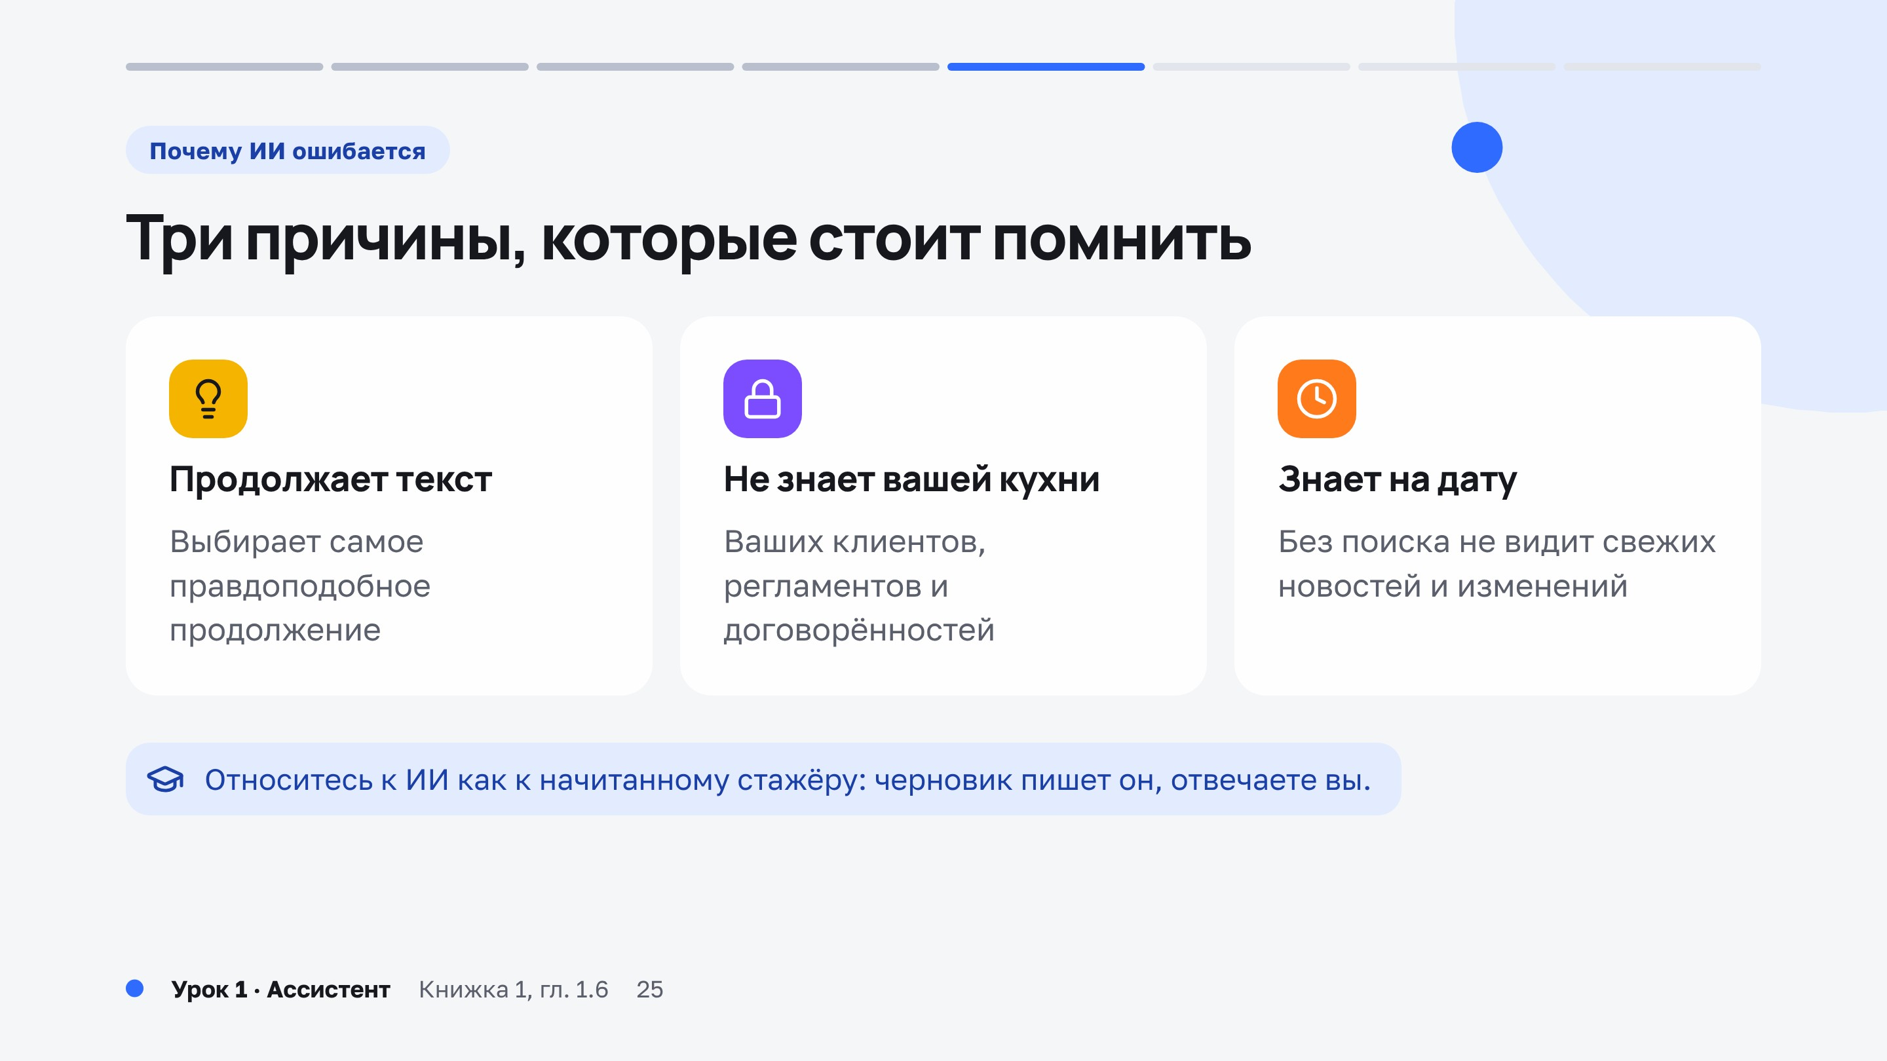
Notes:
ГОВОРИТЕ:
Отсюда три причины, по которым ИИ ошибается.
Первая: он продолжает текст и не проверяет факты. Это мы только что разобрали.
Вторая: он ничего не знает о вашей компании, клиентах, регламентах и договорённостях. Пока вы ему не расскажете, он отвечает «в среднем по больнице».
Третья: его знания заканчиваются на какой‑то дате. Без режима поиска в интернете он не видит свежих новостей и изменений в законах.
Современные модели ошибаются реже, чем пару лет назад, тем более с включённым поиском. Но ошибки остаются, чаще всего в цифрах, номерах статей законов, ссылках и свежих событиях. Поэтому относитесь к ИИ как к начитанному стажёру: работает быстро, пишет хорошо, а подпись под документом ставите вы.

Slide 26
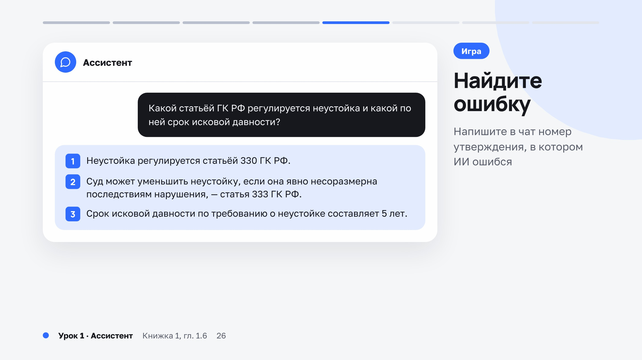
Notes:
ДЕЛАЕТЕ: дайте 30–40 секунд, не подсказывайте.
ГОВОРИТЕ:
Небольшая игра. Вот ответ ИИ на обычный юридический вопрос: какой статьёй регулируется неустойка и какой по ней срок исковой давности. Звучит уверенно и по делу, со ссылками на статьи. Одно из трёх утверждений неверное. Напишите в чат его номер.
(после ответов) Юристы, наверное, ответили первыми. Здесь и видно, зачем нужна экспертиза человека.

Slide 27
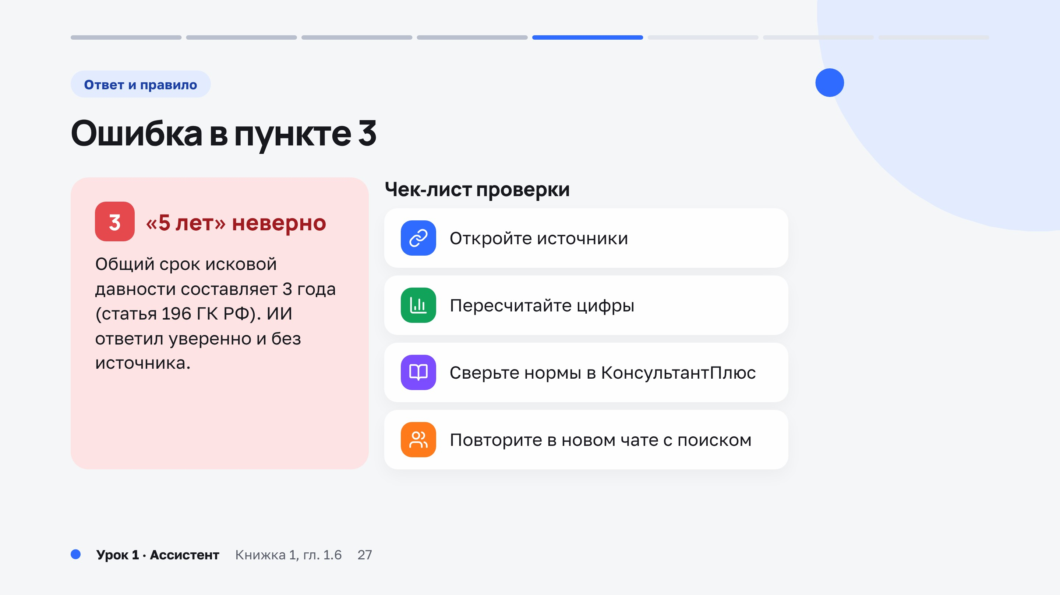
Notes:
ГОВОРИТЕ:
Правильный ответ: третий. Общий срок исковой давности по статье 196 Гражданского кодекса составляет три года, а ИИ написал пять. Первые два утверждения верны: неустойку регулирует статья 330, снижение неустойки судом статья 333. Из‑за них третьему и хочется поверить. Так ИИ ошибается чаще всего: неверный факт стоит рядом с верными.
Отсюда чек‑лист из четырёх шагов. Первый: откройте источники. Если ИИ ссылается на документ или сайт, загляните туда сами. Второй: пересчитайте цифры, итоговые суммы проверяйте в Excel. Третий: сверьте нормы в КонсультантПлюс или Гаранте. Четвёртый: задайте вопрос заново в новом чате с включённым поиском. Если ответы разошлись, это сигнал проверить.
Чем важнее документ, тем тщательнее проверка. Сейчас перерыв, после него практика.

Slide 28
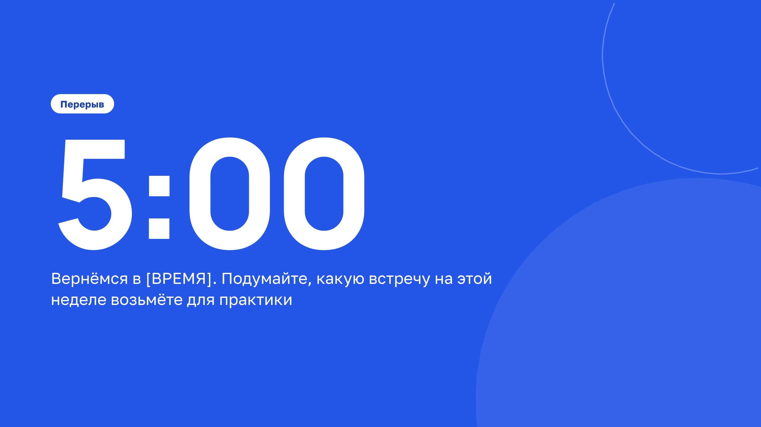
Notes:
ДЕЛАЕТЕ: запустите таймер 5 минут. Демонстрацию не выключайте.
ГОВОРИТЕ:
Перерыв пять минут, вернёмся в [ВРЕМЯ]. Кто ещё не зашёл в DeepSeek, сделайте это сейчас, ссылка в чате. И подумайте, какую встречу на этой неделе вы возьмёте для практики после перерыва.
(после перерыва проверьте, что все вернулись, и сразу переходите к формуле)

Slide 29
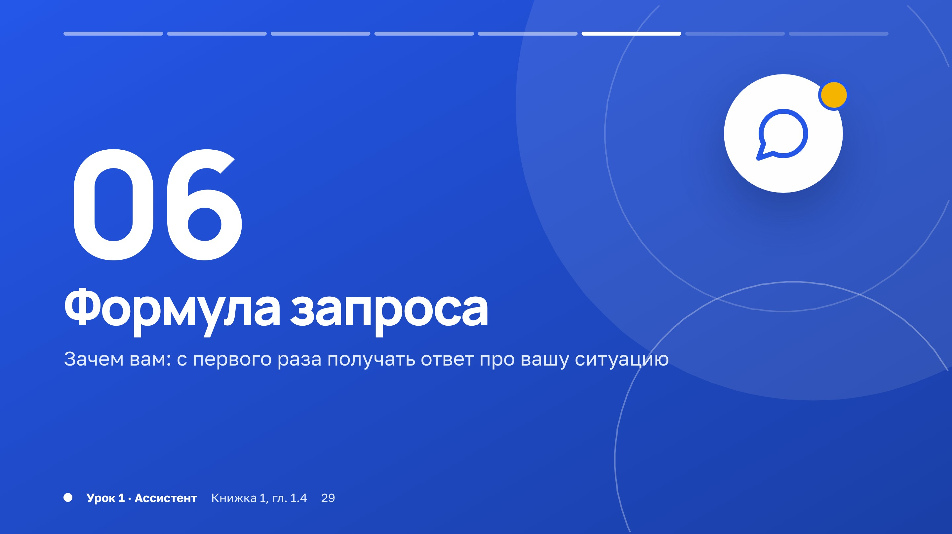
Notes:
ГОВОРИТЕ:
Продолжаем. Это самый важный блок урока, и устроен он так: сначала показываю я, потом повторяете вы. Откройте DeepSeek в соседней вкладке или на телефоне, он сейчас понадобится.

Slide 30
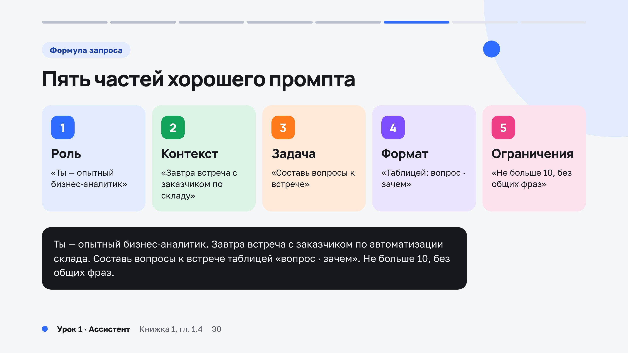
Notes:
ГОВОРИТЕ:
Запрос к ИИ называют промптом. Помните вау‑демо? Там я расписал задачу в несколько строк. Хороший промпт состоит из пяти частей: роль, контекст, задача, формат, ограничения.
Роль задаёт, кем ИИ должен быть: «ты — опытный бизнес‑аналитик», «ты — юрист по договорной работе». От неё зависят словарь и глубина ответа.
Контекст описывает, что происходит у вас: «завтра встреча с заказчиком по автоматизации склада». Без контекста ответ будет общим.
Задача говорит, что сделать: «составь вопросы к встрече».
Формат определяет вид ответа: таблица, список, письмо, не больше одной страницы.
В ограничениях пишем, чего делать не надо: «не больше десяти вопросов, без общих фраз», «не выдумывай, если не знаешь». «Не указано» в таблице задач из второго демо было как раз ограничением.
Внизу на слайде всё вместе: обычная фраза в три строки.

Slide 31
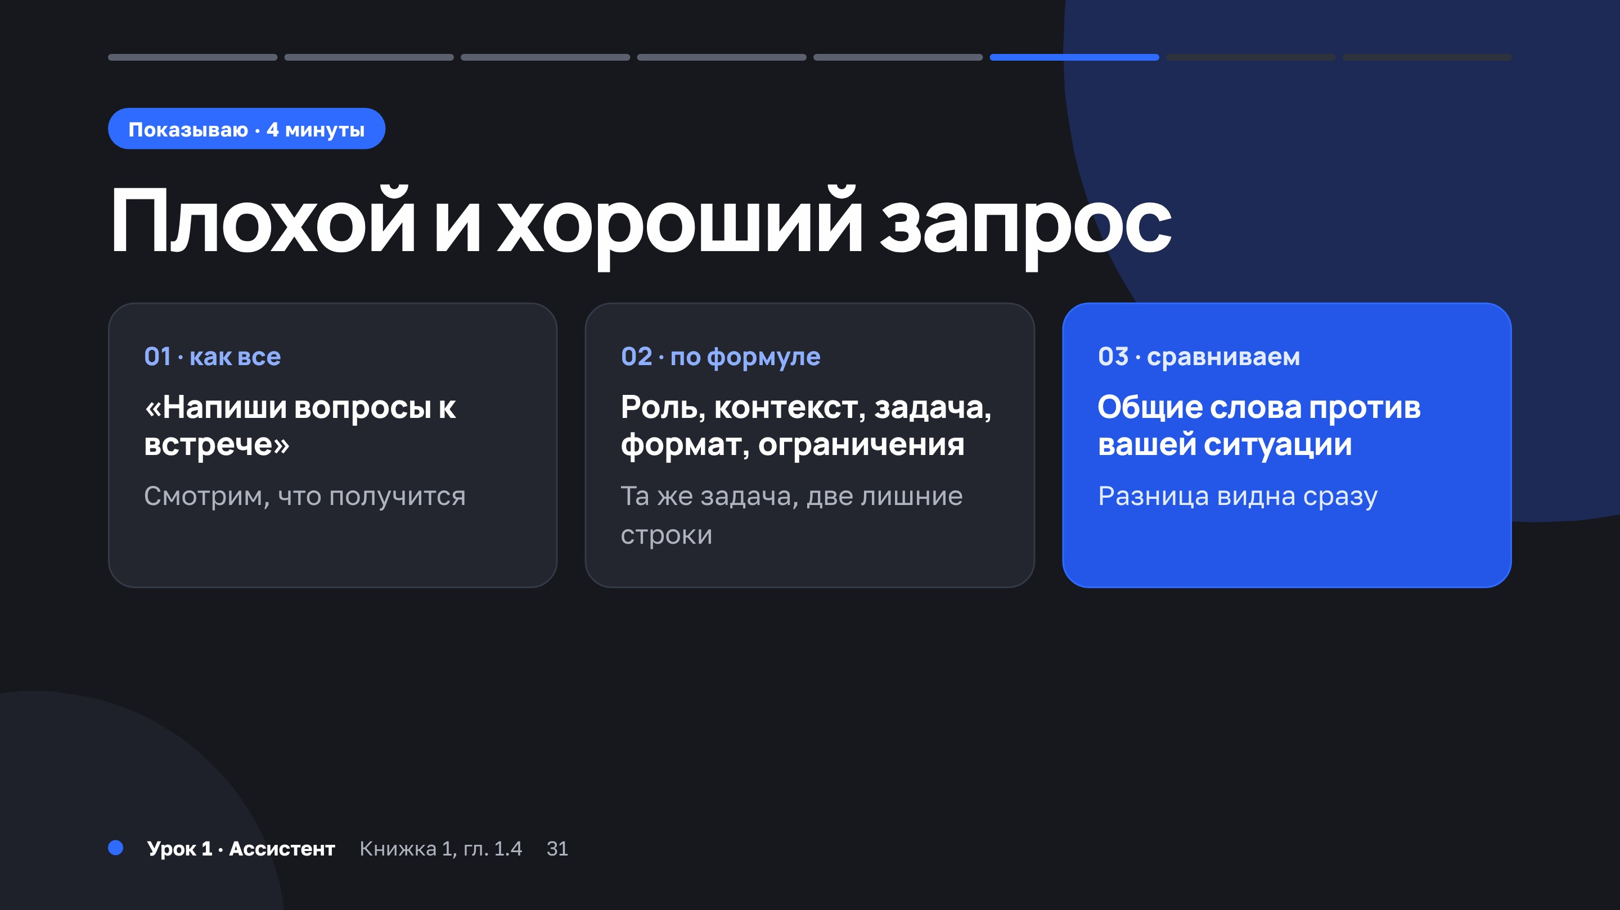
Notes:
ДЕЛАЕТЕ: в DeepSeek новый чат. Сначала отправьте плохой промпт: «Напиши вопросы к встрече». Покажите ответ. Затем новый чат и хороший промпт: «Ты — опытный бизнес‑аналитик. Завтра встреча с заказчиком по автоматизации склада. Составь вопросы к встрече таблицей „вопрос · зачем“. Не больше 10, без общих фраз.» Положите ответы рядом.
ГОВОРИТЕ:
Смотрите. Сначала пишу так, как почти все пишут в первый раз: «Напиши вопросы к встрече».
(ответ) Каковы ваши цели? Какой бюджет? Какие сроки? Такие вопросы можно задать на любой встрече, про склад здесь ничего нет.
Теперь та же задача по формуле: роль, контекст, задача, формат, ограничения.
(ответ) Какие операции на складе сейчас ведутся на бумаге? Кто согласует изменения в приёмке товара? Как сейчас считаются остатки? Эти вопросы уже про конкретный склад и конкретного заказчика. Чтобы дописать две строки, мне понадобилось секунд пятнадцать.

Slide 32
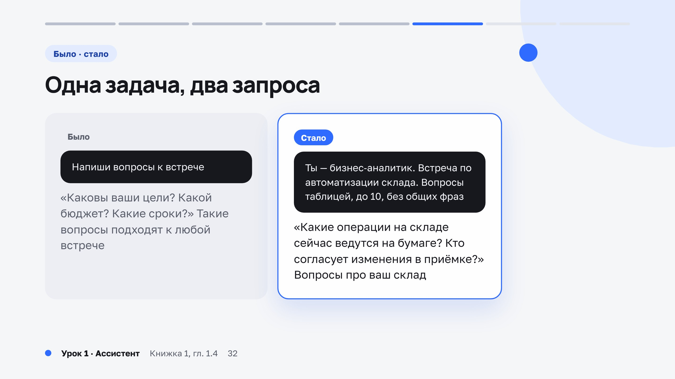
Notes:
ГОВОРИТЕ:
На слайде то, что вы сейчас видели. Слева общие слова, справа вопросы про вашу ситуацию. Если ИИ отвечает «водой», первым делом проверьте, хватило ли ему контекста.
Прежде чем попробуете сами, пять минут о том, что можно отправлять в чат, а что нельзя.

Slide 33
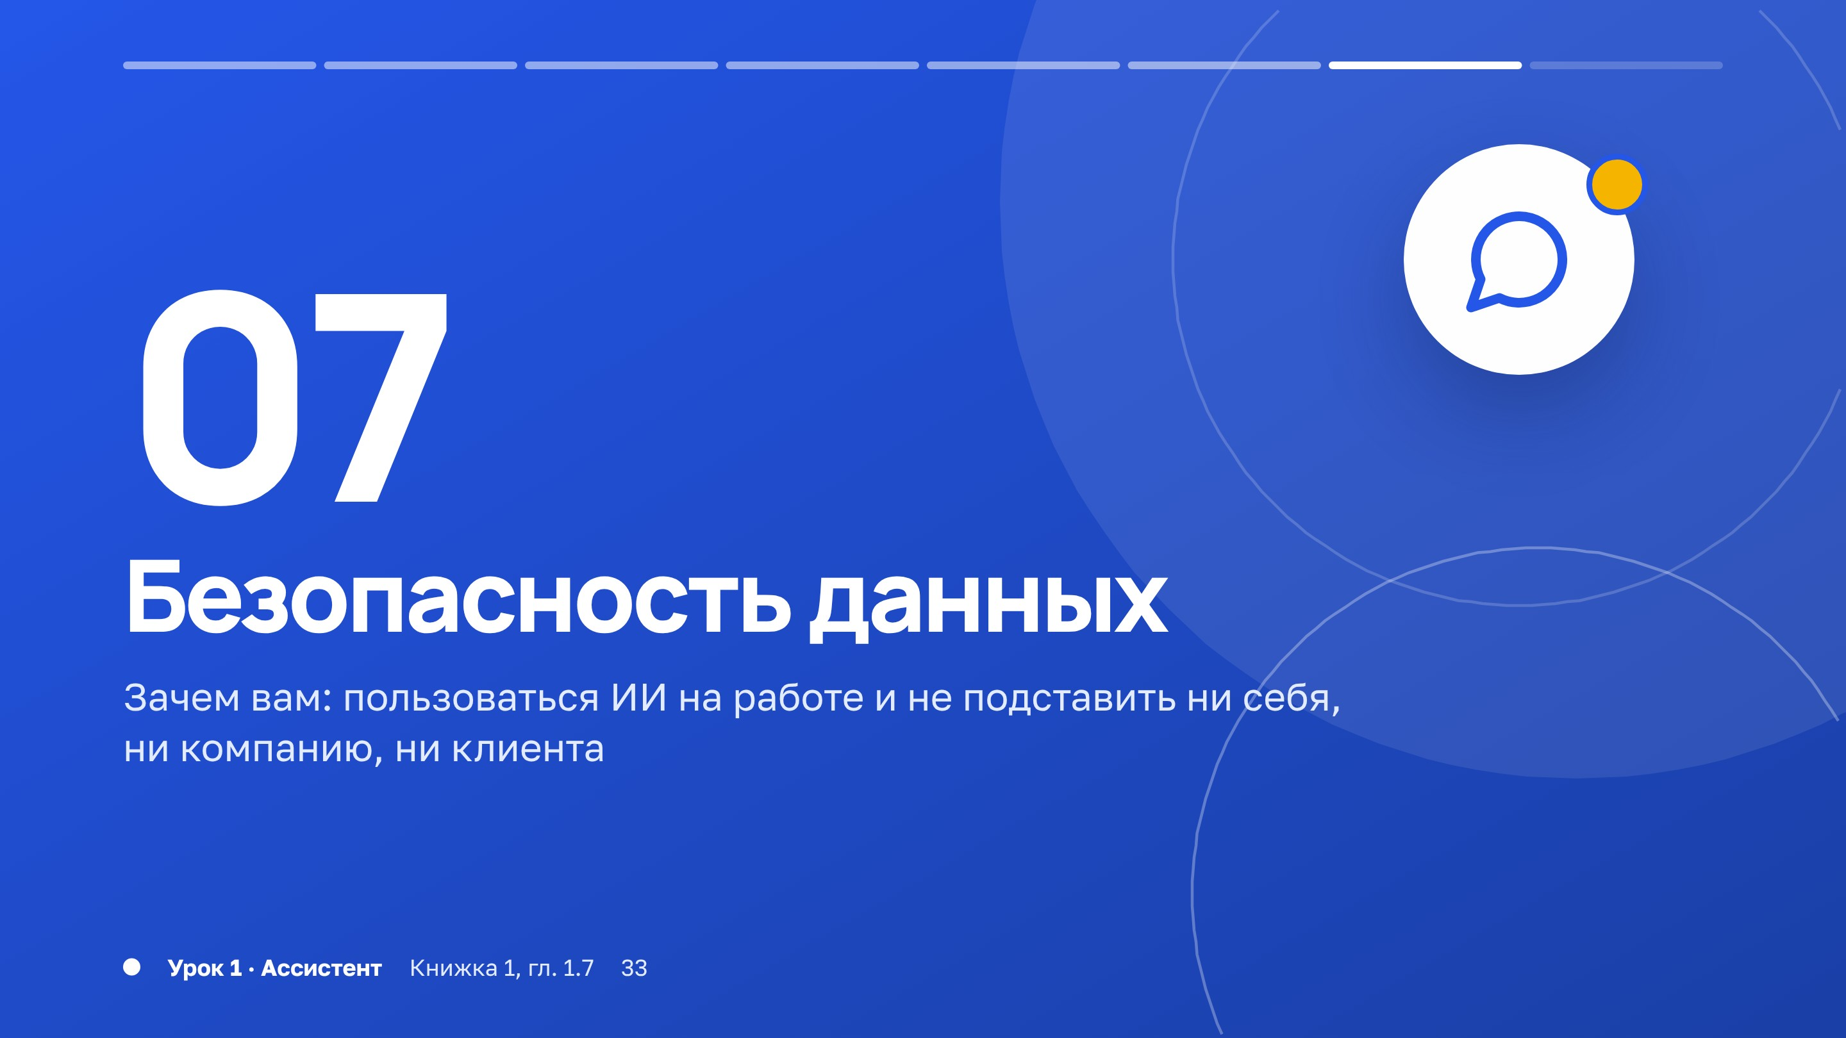
Notes:
ГОВОРИТЕ:
Безопасность. Это всего пять минут, и их я прошу не пропускать. Всё, что вы вставляете в чат, уходит на сервер чужой компании, иногда в другой стране. Здесь нам и пригодится закон о персональных данных из первого демо.

Slide 34
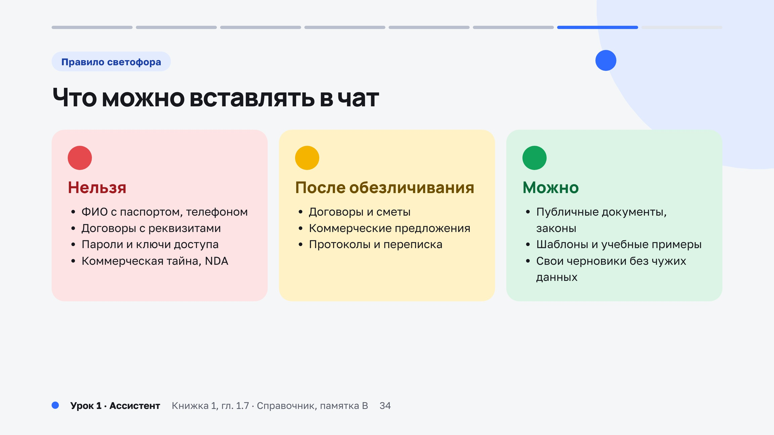
Notes:
ГОВОРИТЕ:
Правило простое, как светофор.
Красное никогда не вставляем в публичный ИИ. Сюда относятся персональные данные: ФИО вместе с паспортом, телефоном, адресом. Договоры с реквизитами. Пароли и ключи доступа. Всё, что под соглашением о конфиденциальности, и коммерческая тайна.
Жёлтое вставляем только после обезличивания: договоры, сметы, коммерческие предложения, протоколы, переписку.
Зелёное можно спокойно: законы и публичные документы вроде нашего 152‑ФЗ, шаблоны, учебные примеры, ваши собственные черновики без чужих данных.
Правило касается всех сервисов, и DeepSeek тоже, он такой же внешний сервис. Если не уверены, какого цвета документ, считайте его красным.
Проверим. Напишите в чат цвет: смета с названием заказчика. (ответы) Жёлтый: можно, если заменить название. А скан паспорта сотрудника? (ответы) Красный, никогда.

Slide 35
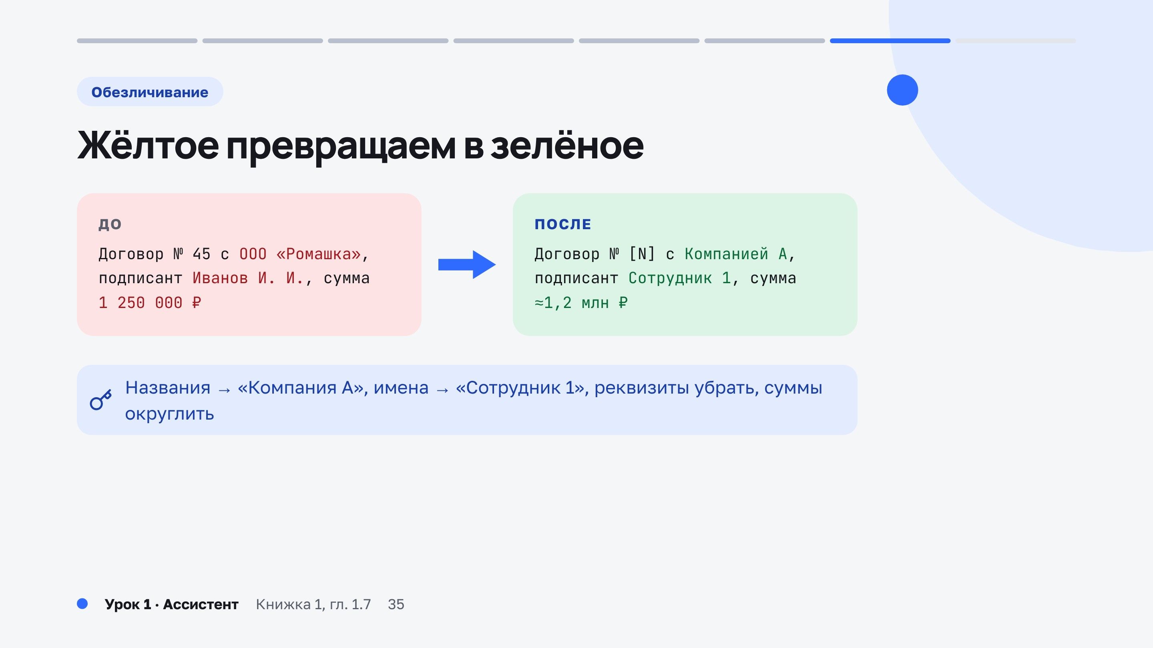
Notes:
ГОВОРИТЕ:
Как превратить жёлтое в зелёное. Слева исходный вариант: договор с ООО «Ромашка», подписант Иванов, сумма один миллион двести пятьдесят тысяч. Справа обезличенный: Компания А, Сотрудник 1, примерно 1,2 миллиона.
Названия компаний меняем на «Компания А, Б», имена на «Сотрудник 1, 2», реквизиты убираем, суммы округляем. Это тридцать секунд работы.
Качество ответа от этого не падает: ИИ неважно, как зовут подписанта, он работает со структурой и логикой. И ещё: во многих сервисах можно отключить в настройках использование ваших переписок для обучения модели. Проверьте это в DeepSeek сразу после урока, в книжке написано, где искать.
Теперь ваш ход.

Slide 36
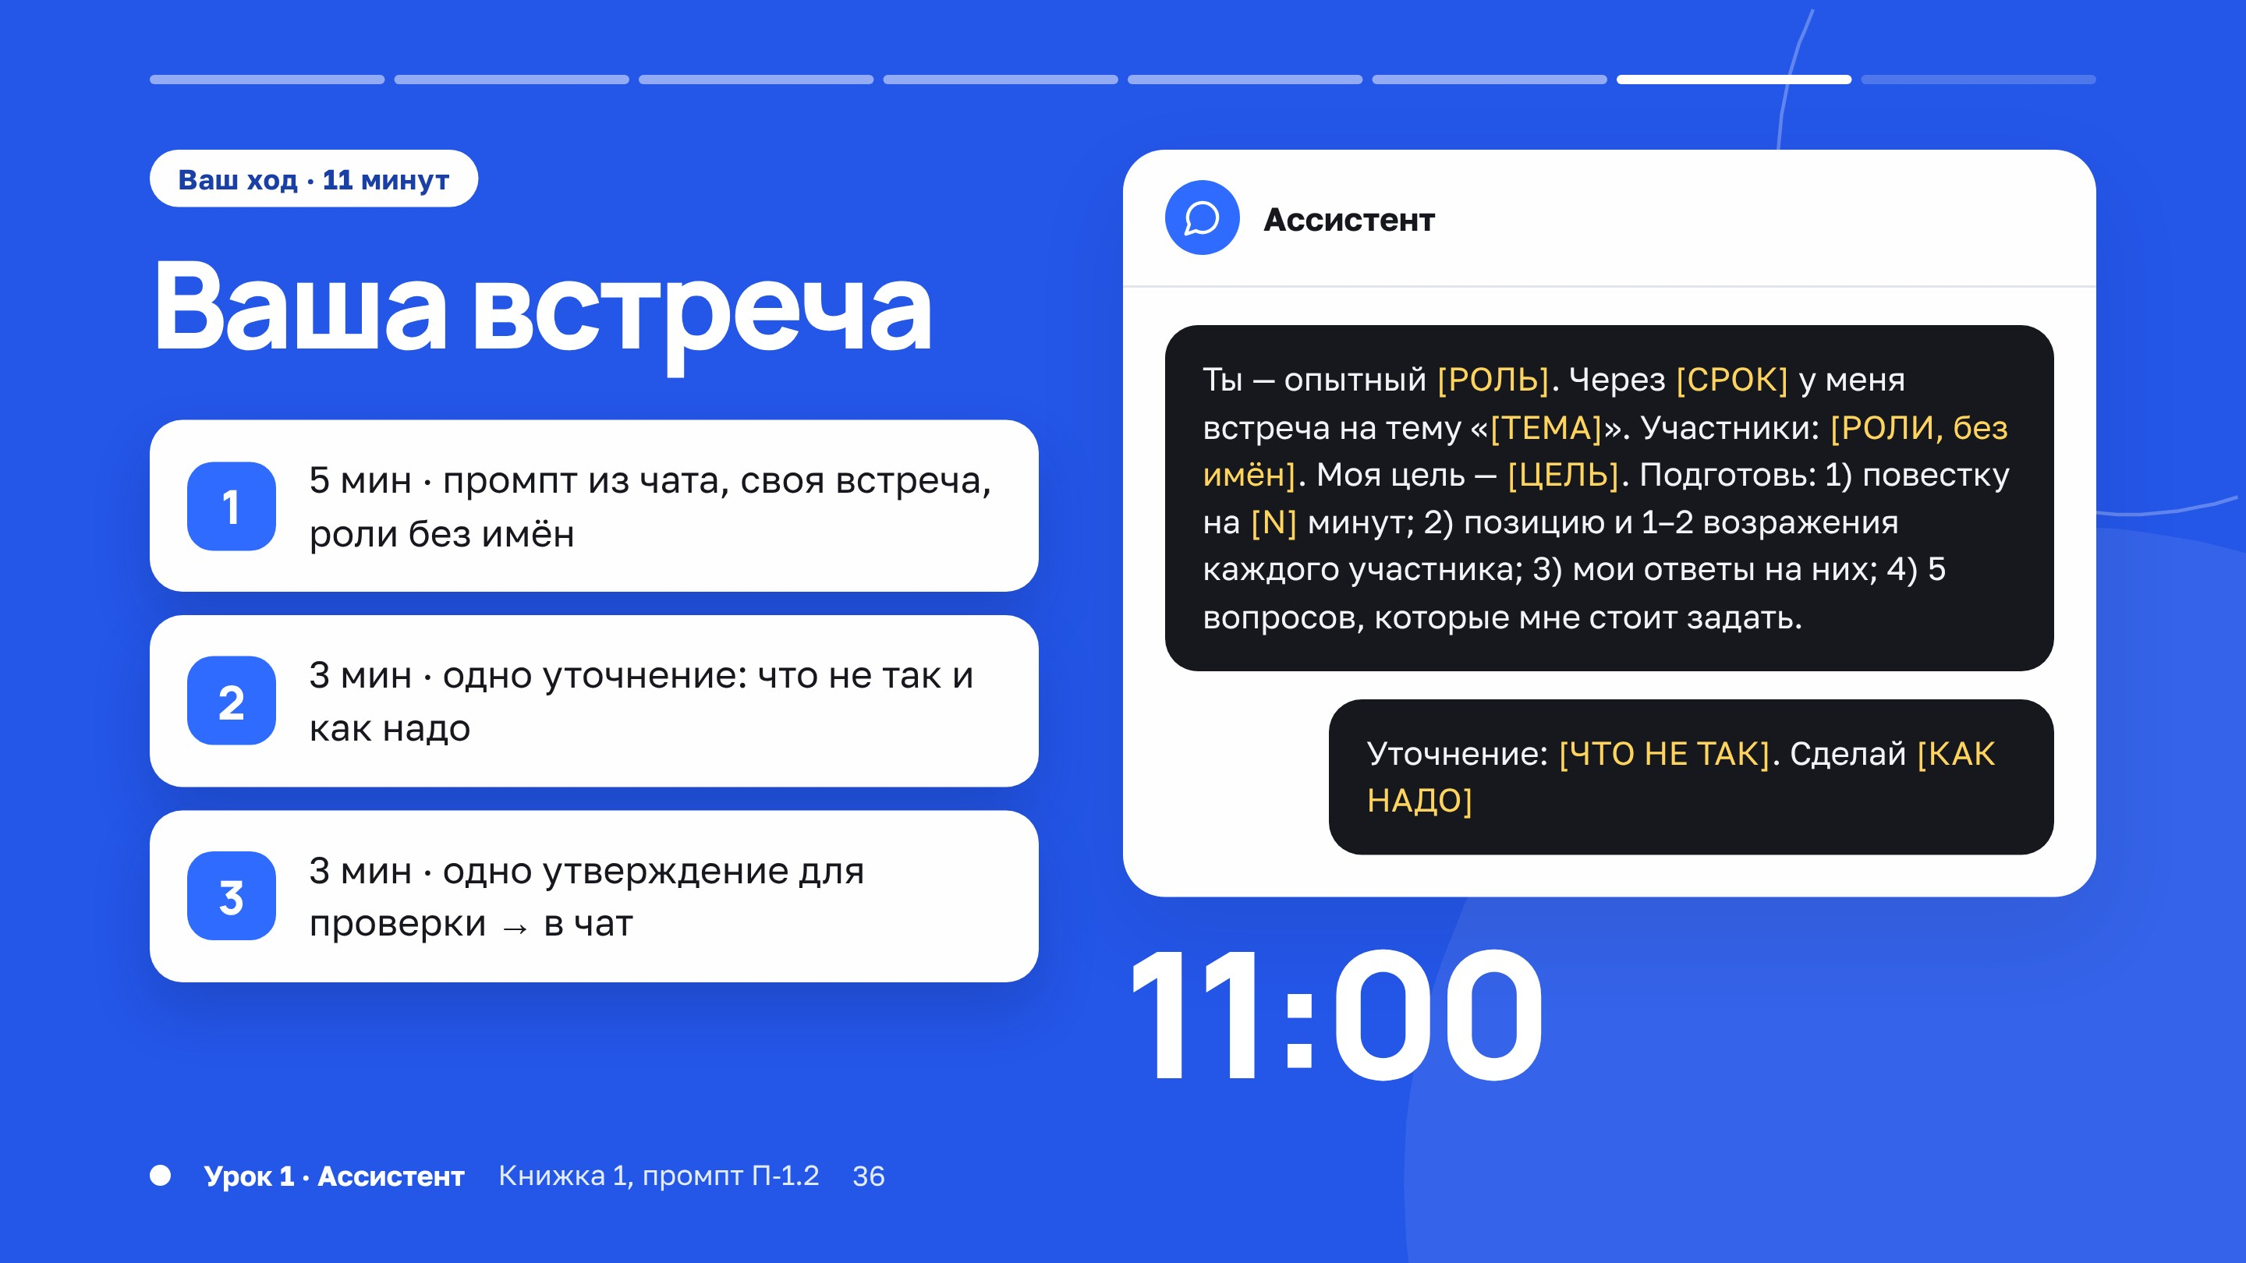
Notes:
ДЕЛАЕТЕ: скопируйте промпт П‑1.2 из книжки в чат Телемоста. Таймеры: 5 минут, потом 3, потом ещё 3. Пока группа работает, читайте чат и отвечайте на вопросы.
ГОВОРИТЕ:
Теперь вы. Тот же приём, только для вашей встречи. Возьмите встречу, которая у вас правда будет на этой неделе. Помним светофор: никаких имён и названий компаний, пишите «заказчик», «поставщик», «финансовый директор».
Промпт в чате, он собран по той же формуле. Подставьте роль, срок, тему, участников и вашу цель. Пять минут.
(после 5 минут) Теперь самое важное. Прочитайте ответ и найдите, что вам не нравится: слишком длинно, не тот тон, нет важного вопроса. Напишите одно уточнение по схеме «что не так, и как надо». Например: «Повестка на час, а у меня тридцать минут. Сократи и добавь вопрос о сроках оплаты». Три минуты.
(после 3 минут) Последний шаг. Найдите в ответе одно утверждение, которое вы бы проверили перед встречей: цифру, срок, ссылку на правило, позицию участника. Напишите его в чат одной строкой и рядом, как будете проверять. Три минуты.
(после таймера, прочитайте 3–4 ответа) Хорошие кандидаты на проверку. Кому ИИ подсказал вопрос или возражение, о котором вы сами не подумали? Плюс в чат.
Это и есть рабочий цикл: запрос по формуле, уточнение, проверка. Ровно его вы сделаете в домашнем задании.

Slide 37
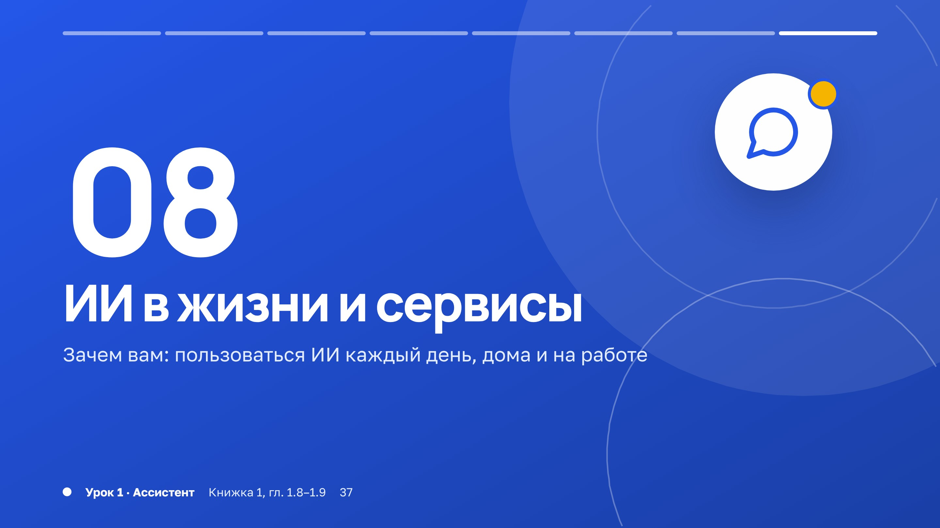
Notes:
ГОВОРИТЕ:
Последний блок про повседневные задачи. Привычка складывается быстрее, когда ИИ помогает и на работе, и дома.

Slide 38
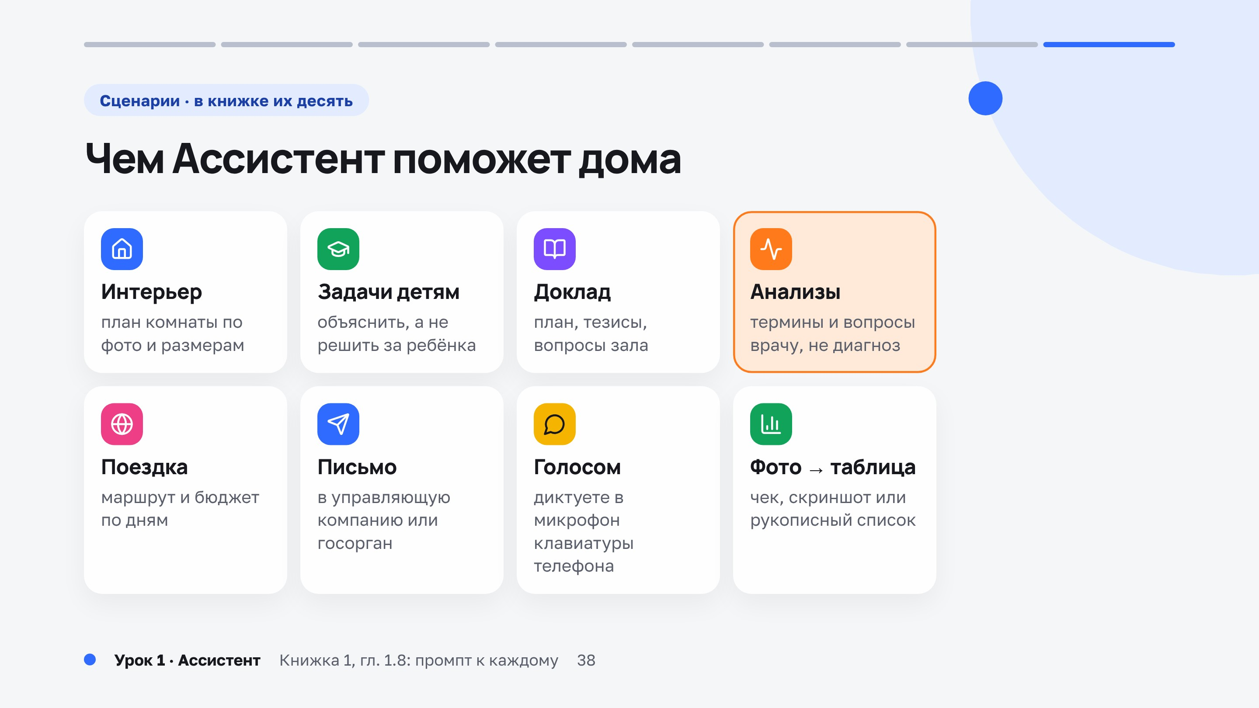
Notes:
ГОВОРИТЕ:
На слайде восемь сценариев, а в книжке их десять, к каждому есть готовый промпт. Интерьер: загружаете фото комнаты и размеры и получаете варианты расстановки. Задачи детям. Доклад или выступление. Поездка: маршрут и бюджет по дням. Письмо в управляющую компанию или госорган, вежливое и по делу. Голосовой ввод: надиктовать мысль через микрофон на клавиатуре телефона и получить из неё текст. И фото в таблицу, как в начале урока.
Про детей совет: пусть ИИ объясняет и задаёт наводящие вопросы. Если он будет решать за ребёнка, пользы ноль. Про анализы расскажу на следующем слайде.

Slide 39
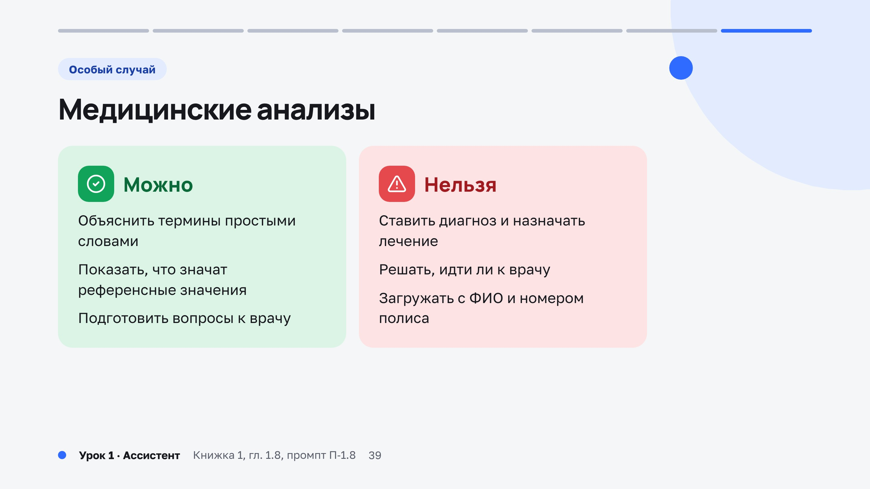
Notes:
ГОВОРИТЕ:
Многие уже загружают свои анализы в ИИ. Пользу это приносит, если понимать границы.
Можно: попросить объяснить термины простыми словами, рассказать, что значат референсные значения, подготовить вопросы к врачу.
Нельзя: ставить диагноз и назначать себе лечение по ответу ИИ или решать по нему, идти ли к врачу. ИИ не врач и вас не видит.
И помните светофор: данные о здоровье — особая категория. Чужие анализы не загружаем никогда. Свои — только сами показатели, без ФИО, номера полиса и даты рождения.

Slide 40
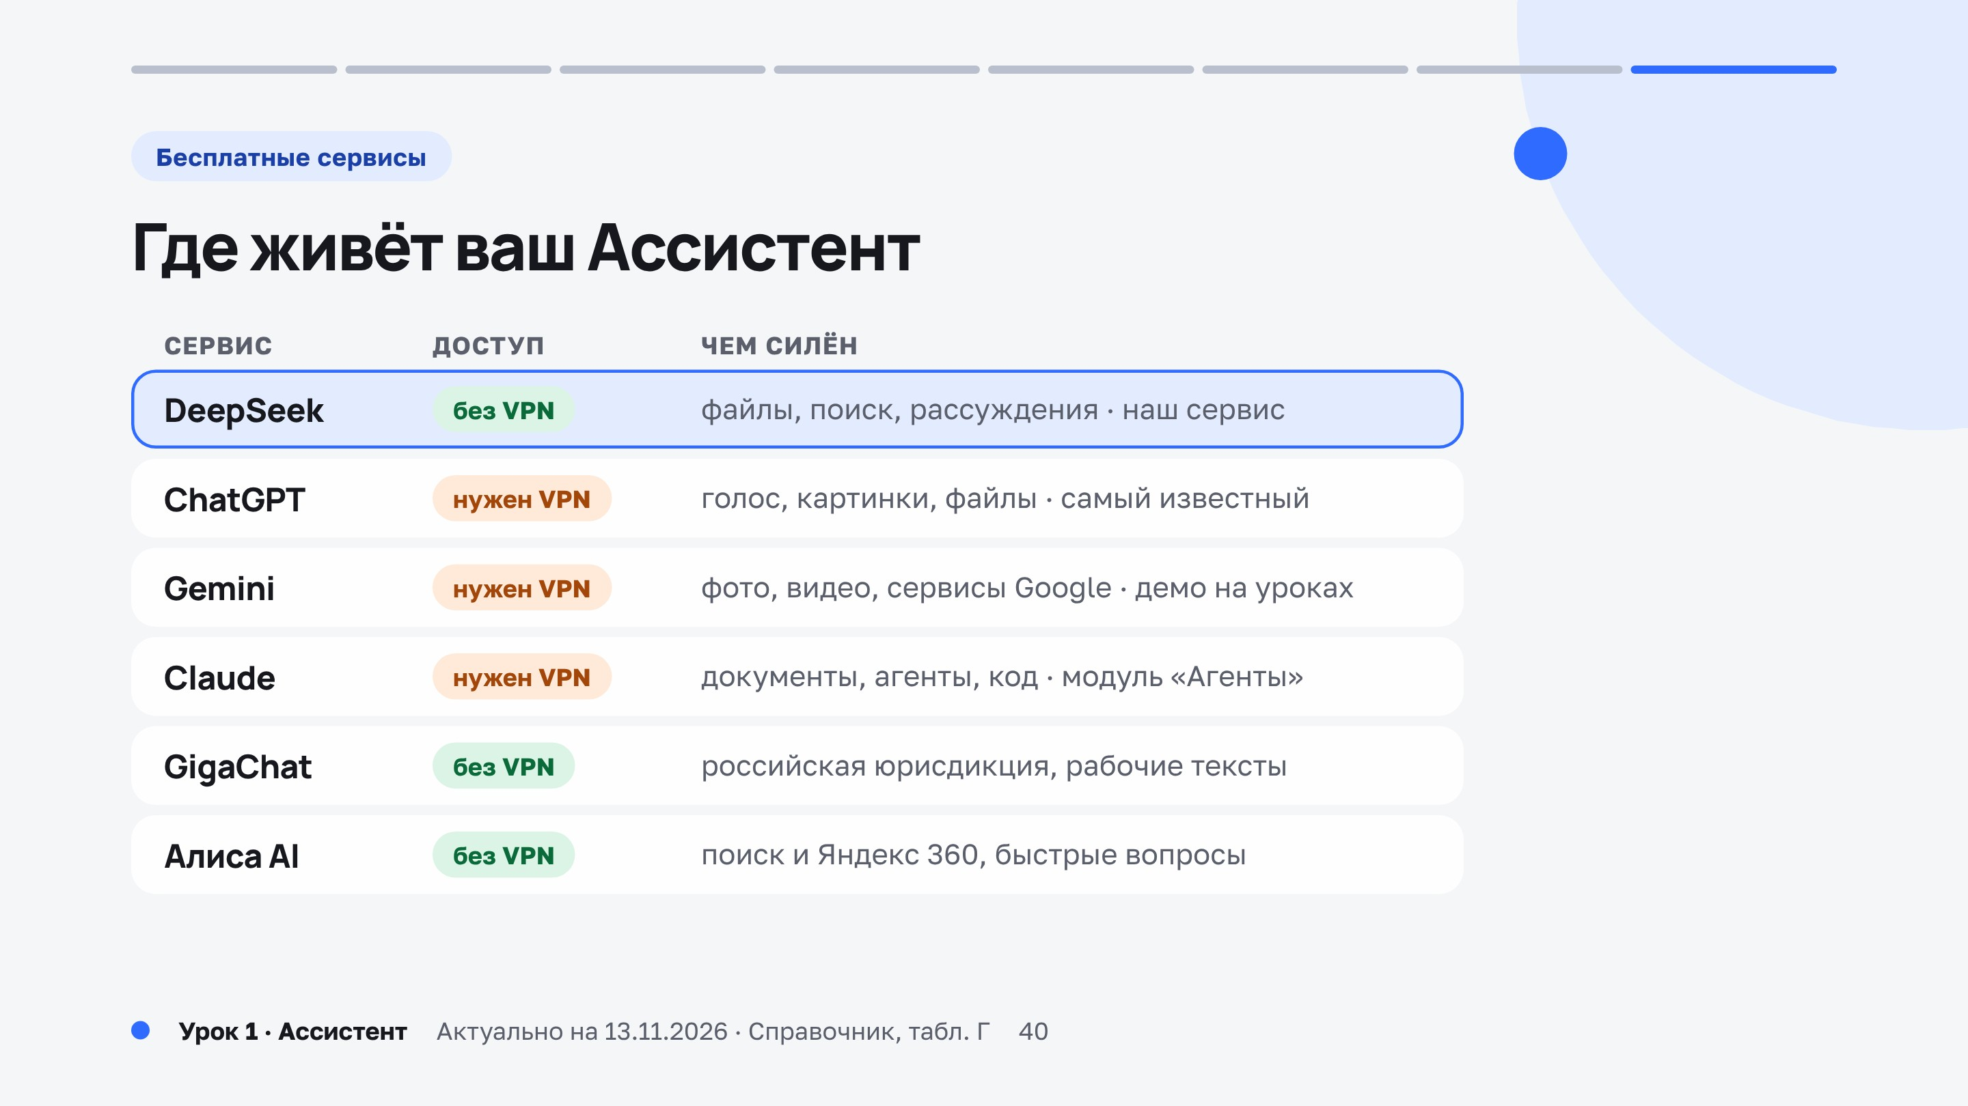
Notes:
ГОВОРИТЕ:
Несколько слов о сервисах. На курсе мы работаем в DeepSeek: бесплатно, без VPN, умеет читать файлы, искать в интернете и рассуждать. На первые три урока этого хватит.
Для общего понимания: ChatGPT, Gemini и Claude из России открываются только через VPN. Я на уроках иногда показываю Gemini, а в модуле «Агенты» я покажу, как делать сайт в Claude. GigaChat от Сбера и Алиса от Яндекса российские и работают без VPN.
У бесплатных версий есть лимиты, а сами сервисы меняются почти каждый месяц. Актуальная таблица лежит в справочнике курса.

Slide 41
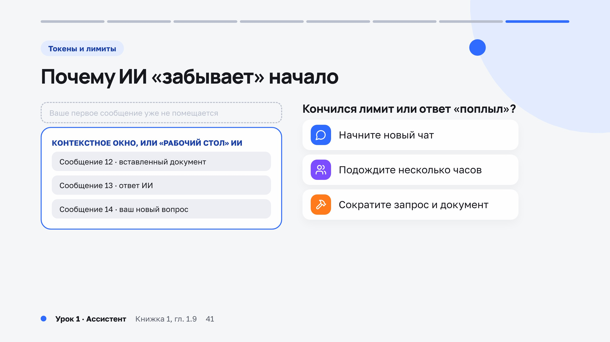
Notes:
ГОВОРИТЕ:
И последнее, про лимиты: с ними вы точно столкнётесь.
ИИ читает текст кусочками, их называют токенами. Одно слово занимает один‑два токена. В токенах считаются и лимиты бесплатных версий, и «память» разговора.
Представьте рабочий стол. На нём помещается ограниченное число листов, это и есть контекстное окно. Когда разговор становится длинным, первые листы падают со стола, и ИИ их больше не видит. Поэтому в длинном чате он начинает «забывать» ваши первые инструкции.
Что делать: начните новый чат, сократите запрос или документ, а если кончился лимит, подождите несколько часов. И правило на каждый день: одна задача — один чат.

Slide 42
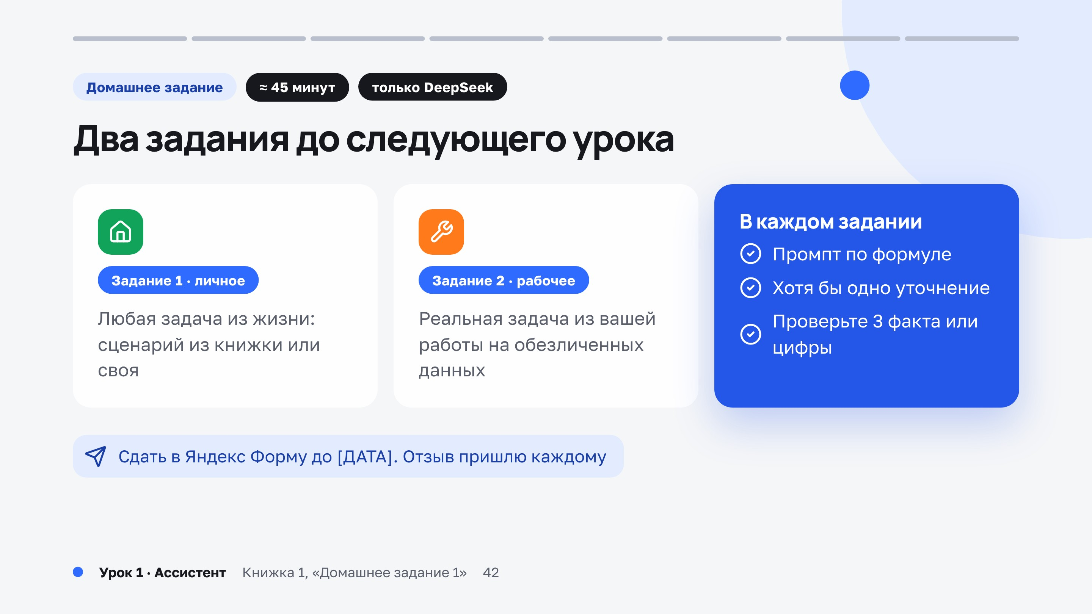
Notes:
ДЕЛАЕТЕ: скиньте в чат ссылку на Яндекс Форму.
ГОВОРИТЕ:
Домашнее задание: два задания, примерно сорок пять минут на оба, только в DeepSeek.
Первое, личное: любая задача из жизни. Возьмите сценарий из книжки или свою.
Второе, рабочее: реальная задача из вашей работы, например та рутина, которую вы писали в чат. Обязательно на обезличенных данных, помните светофор.
В каждом задании нужны промпт по формуле и хотя бы одно уточнение, как мы делали со встречей. И проверьте в ответе три факта или цифры: сверьте с документом, законом, своим опытом. Ошибок может и не оказаться, это тоже результат. Напишите, что и как проверяли.
Сдать в Яндекс Форму до [ДАТА], ссылка в чате. Я прочитаю все работы и каждому пришлю короткий отзыв. Три‑четыре самые интересные разберём в начале второго урока, без имён, если вы не против. Если захотите больше практики, в книжке есть ещё два приёма: изучить новую тему и поиск с источниками.

Slide 43
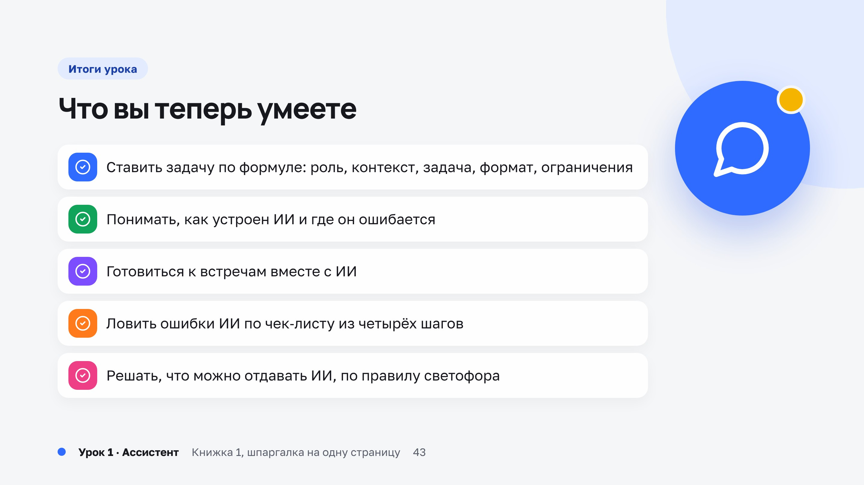
Notes:
ГОВОРИТЕ:
Подведём итог. Сегодня вы разобрались, что такое ИИ и где он ошибается, научились ставить задачу по формуле и сами подготовились с ним к своей встрече. Теперь у вас есть чек‑лист проверки ответа и правило светофора для данных.
Всё это есть в книжке, она придёт сегодня вечером вместе с записью урока. Там же шпаргалка на одну страницу, её удобно распечатать и держать рядом.

Slide 44
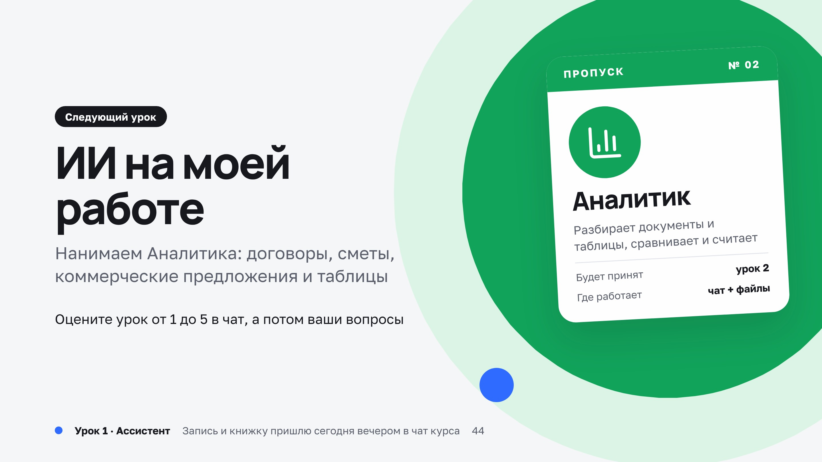
Notes:
ГОВОРИТЕ:
На следующем уроке нанимаем Аналитика. Будем работать с настоящими рабочими документами: договорами, сметами, коммерческими предложениями, таблицами. Обезличенными, как договорились.
Перед вопросами одна минута: оцените урок от 1 до 5 и одной фразой напишите в чат, что осталось непонятным. Мне это важно, по вашим ответам я поправлю следующий урок.
(дайте минуту, зачитайте среднюю оценку и 1–2 непонятных места)
А теперь ваши вопросы. Пишите в чат или включайте микрофон.
(отвечаете 5 минут; самые частые вопросы запишите, они пойдут в книжку следующего урока)
Спасибо всем! Увидимся через неделю.

